Slide 1



Evolución de la pandemia
REBROTES, REACCIONES Y REAPERTURA DE ESCUELAS
19 de noviembre de 2020

Slide 2




Segunda Ola
Un aumento de contagios sostenido tras una estabilización prolongada del número de casos diarios.
¿Qué es?
Las segundas olas de la Peste Bubónica (1346 –1353) y la Gripe Española (1918- 1920) fueron más letales y duraderas que las primeras.
Letalidad
Pandemias anteriores: contagios en personas no infectadas durante primera ola, sin afectar a las que ya se habían recuperado.
En esta ocasión: no es claro que el resurgimiento de casos no pueda ser impulsado por segundas infecciones.
Contagios
Fuente: John Hopkins Medicine (14 de agosto 2020), Informe de Salud Diario del Gobierno Mexicano (viernes 16 de octubre , 2020) y Centro de Estudios Infecciosos y Política (2 de mayo, 2020).

Slide 3


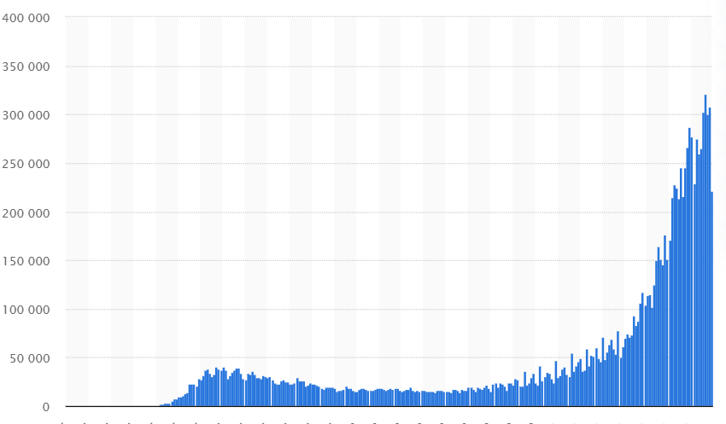
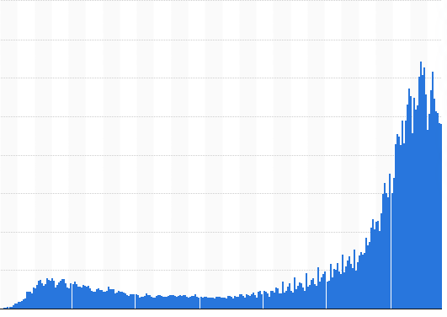
Segunda ola en Europa
Número de casos diarios en Europa
Estabilización en 20 mil casos diarios.
½’s mayo:
Inception
Inicios de agosto:
Despegue de contagios.
17 de septiembre:
Se reportaron más de 50 mil casos.
24 de septiembre:
Comisión de Salud de la Unión Europea declara detección de un aumento intenso de casos y transmisiones entre jóvenes en todos los países.
7 de octubre:
Alemania, Bélgica, Francia, Italia, Reino Unido y República Checa superan pico de la primera ola.
17 de noviembre:
Varios especialistas de la región, como los analistas de Berenberg, argumentan que hay indicios de que se ha frenado a la nueva ola a partir de los nuevos cierres que han implementado los países.
Fuentes: Comisión de Salud de la Unión Europea (24 de septiembre, 2020), OMS (17 de septiembre de 2020) y Statista (24 de octubre, 2020).

Slide 4











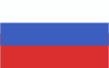









Europa y otros casos
UNA OLA
DOS OLAS
REPUNTES
Bélgica (10x)
Francia (9x)
Reino Unido (5x)
Italia (5x)
España (3x)
Irlanda (1x)
India
Brasil
EEUU (4x)
Rusia (2x)
ALTA INTENSIDAD
Suecia (2x)
China (<0.5x)
Nueva Zelanda
(<0.5x)
Corea del Sur
(0.5x)
BAJA INTENSIDAD
Catar
México (0.8x)
4
Fuente: Our World in Data (16 de noviembre de 2020).

Slide 5
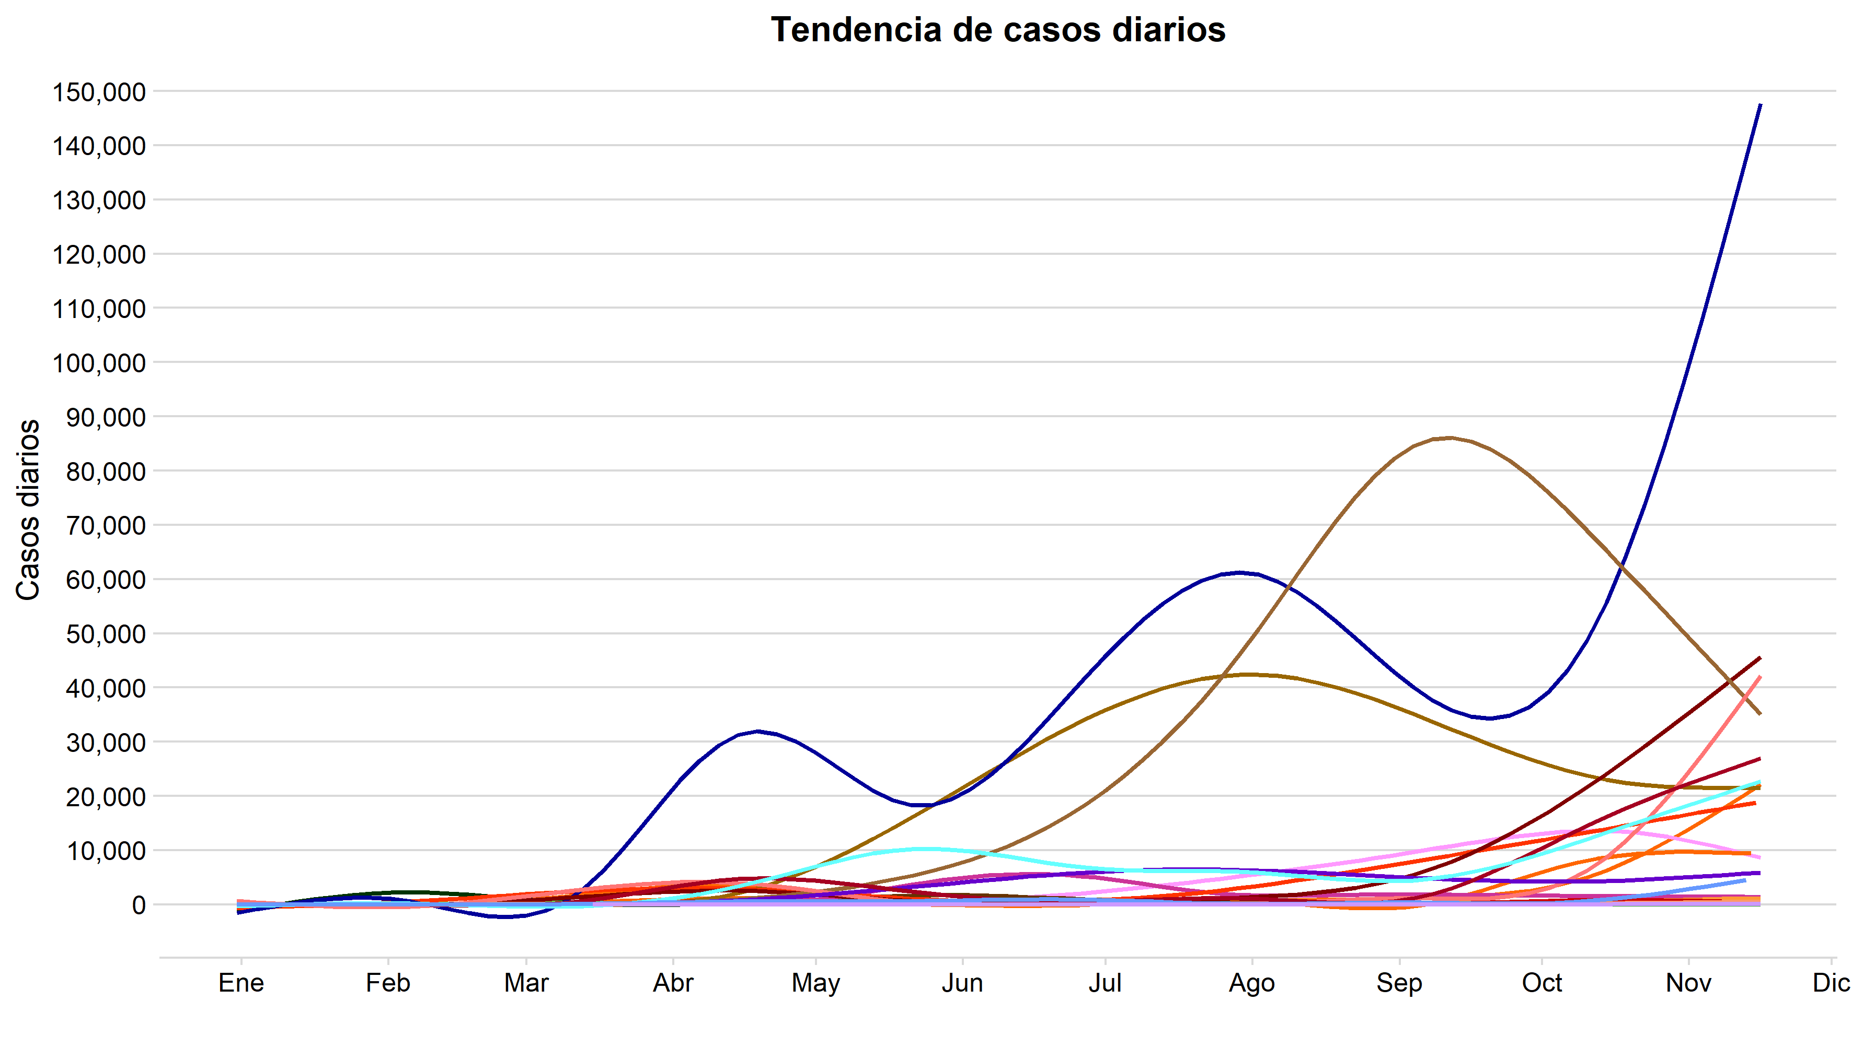
Tendencias Generales
EEUU
India
Francia
Italia
Reino Unido
Rusia
Bélgica
España
Brasil
México
5
Fuente: Our World in Data (16 de noviembre de 2020). Policy Responses Covid.

Slide 6




Acciones implementadas por los gobiernos
 | 2ª ola > 1ª ola |  |  |  |  |  | 2ª ola < 1ª ola |  |  | + Repuntes
 | Bélgica | Francia | Reino Unido | Italia | España | Irlanda | China | Corea del Sur | Nueva Zelanda | EEUU | Rusia | Suecia
Uso obligatorio del cubrebocas
Se exige el trabajo vía remota
Toques de queda nocturnos
Restricciones a la movilidad entre los distritos de un país
Cierre de la industria no esencial
Cancelación de las reuniones privadas
Se pide el cierre parcial o total de las escuelas
Solo se permiten salidas esenciales
Cierre de sus fronteras a países cercanos
6

Slide 7
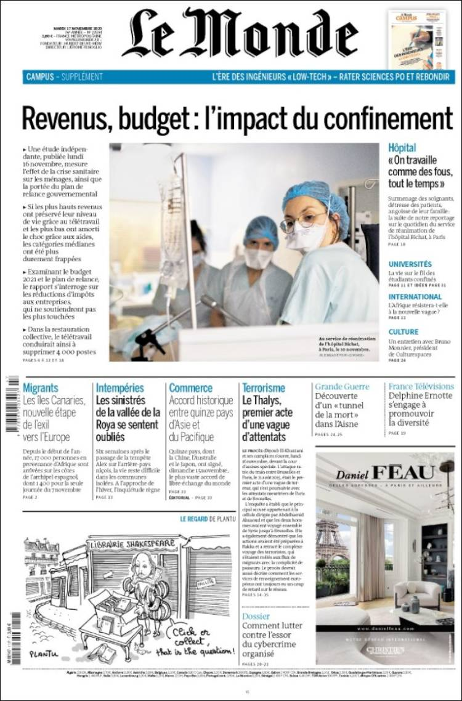
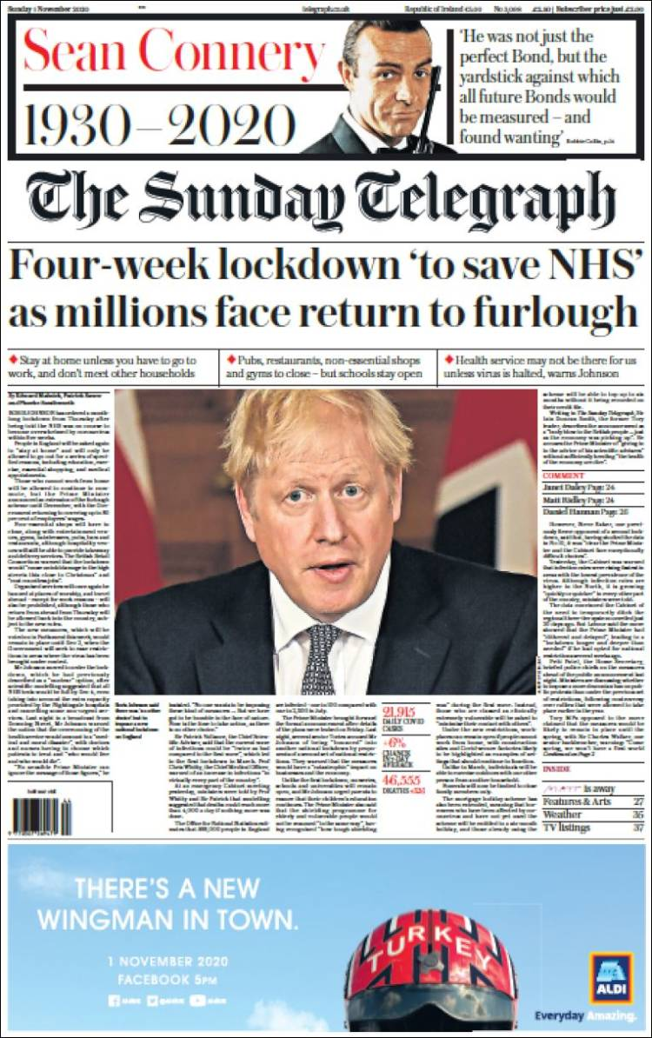
2ª ola > 1ª ola
“Cierre de 4 semanas ‘para salvar al Servicio Nacional de Salud’ mientras que millones enfrentan adeudos”
-31 de octubre
“Ingresos y presupuesto: el impacto de los confinamientos”
-16 de noviembre
7

Slide 8
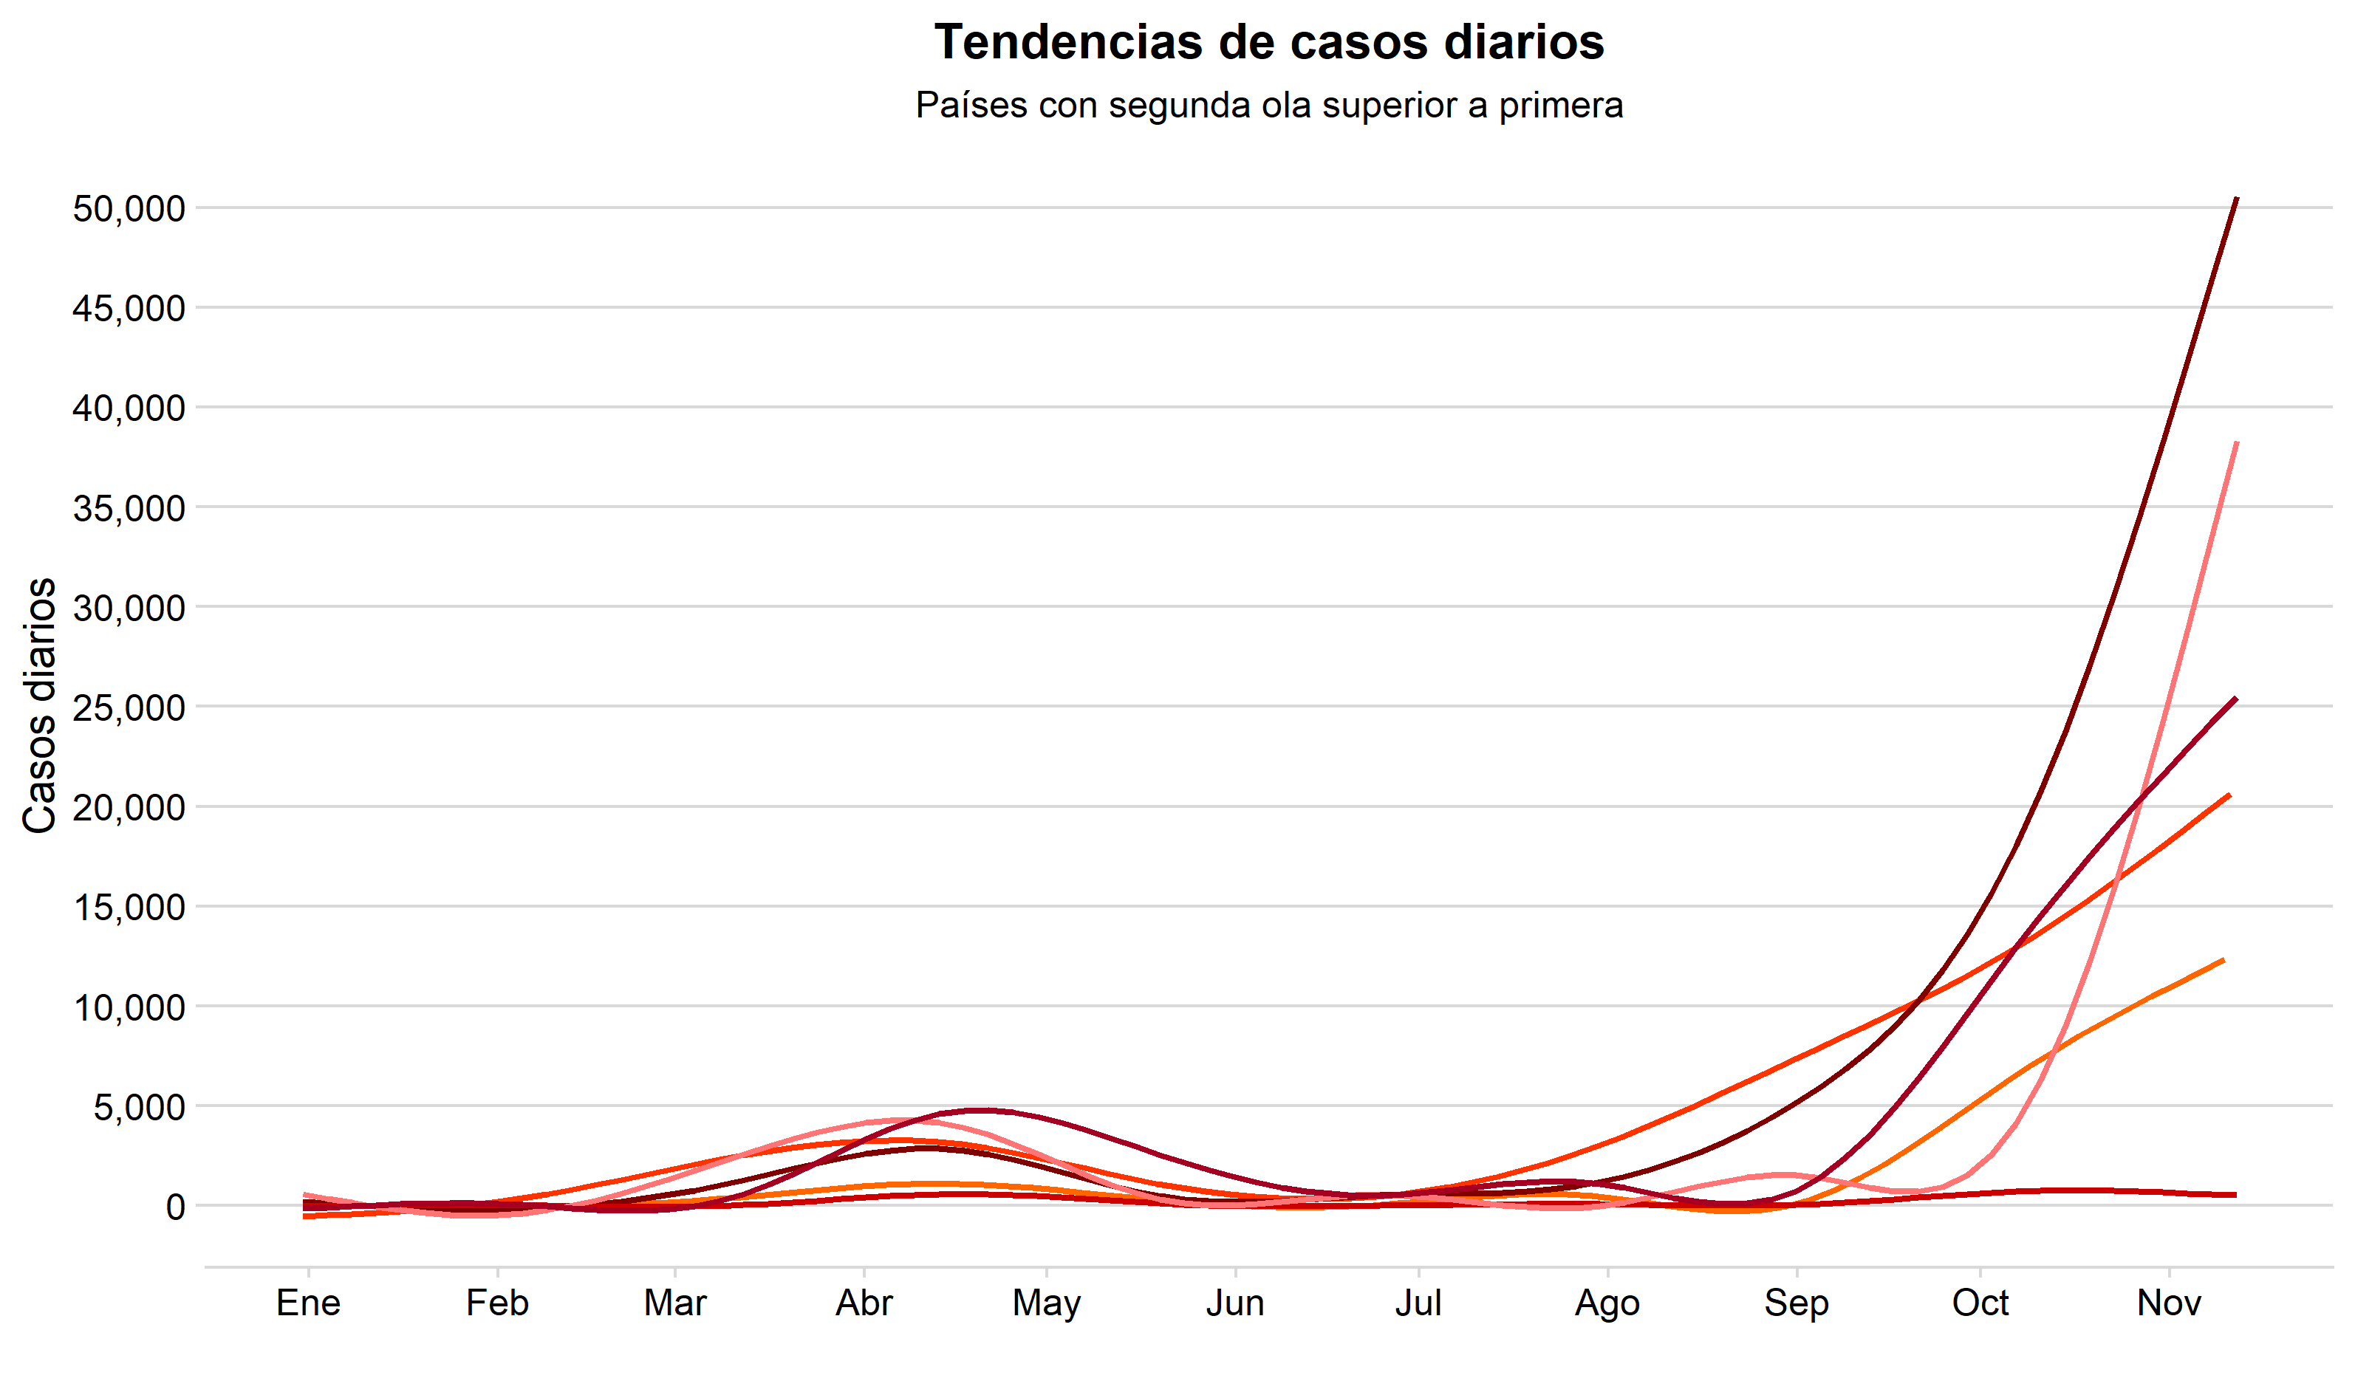
2ª ola > 1ª ola
Francia
Italia
Reino Unido
España
Bélgica
Irlanda
Fuente: Our World in Data (16 de noviembre de 2020). Policy Responses Covid.
8

Slide 9




Guía de intensidad de las restricciones
Cierre de centros de trabajo
Sin restricciones
Recomendado
Algunos sectores
Sólo apertura de
sectores esenciales
Cuarentena en casa
Obligatoria
(salidas esenciales)
Obligatoria
(excepciones raras)
Sin restricciones
Recomendada
Pruebas
diagnósticas
Sólo para vulnerables con síntomas
Para toda persona con síntomas
Abiertas, incluyendo asintomáticos
Sin política
Cierre de escuelas
Apertura total
Vacaciones
Cierre parcial
Cierre total
9

Slide 10
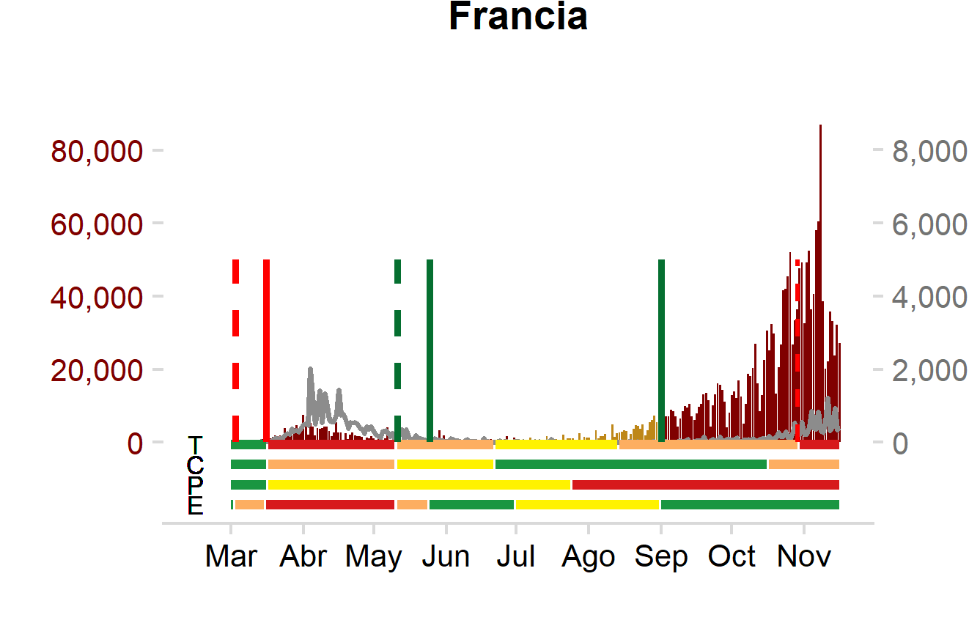
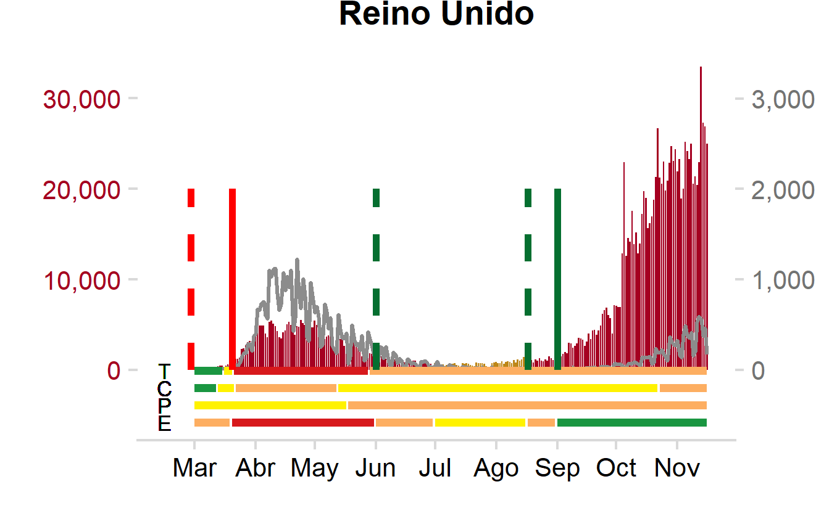
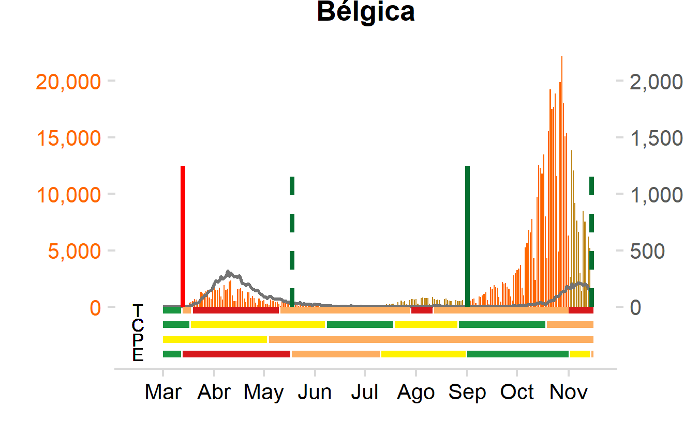
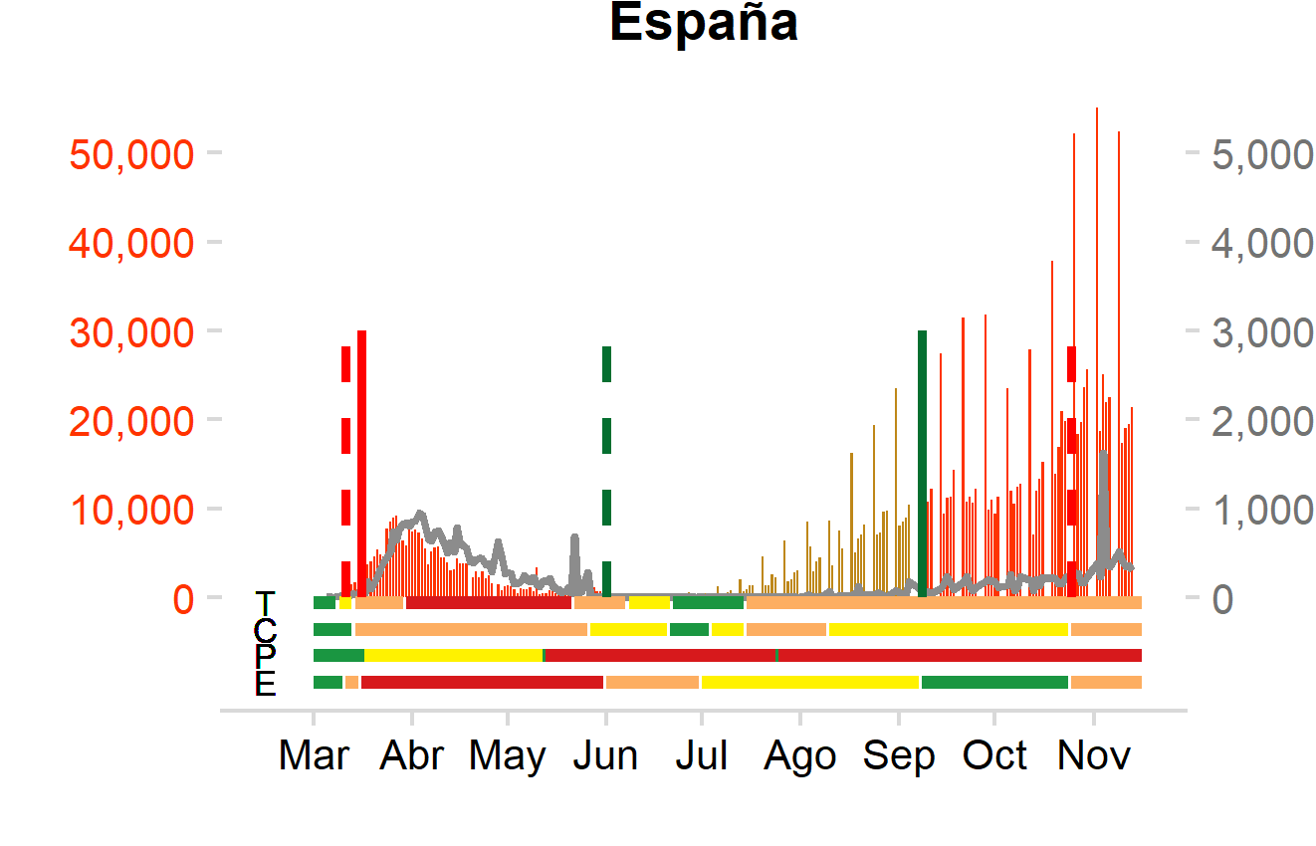
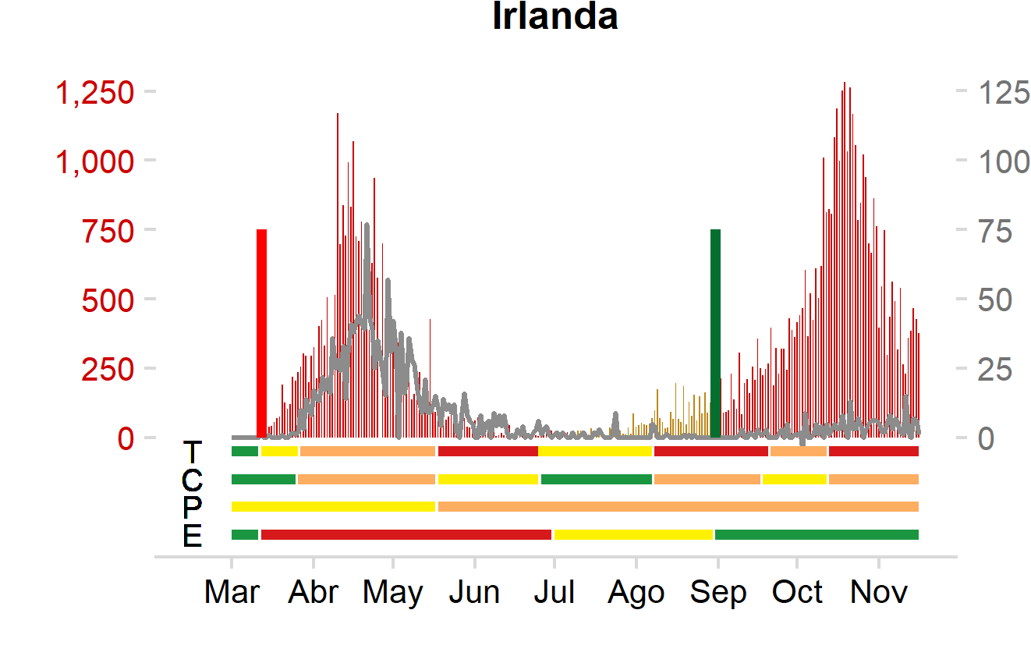
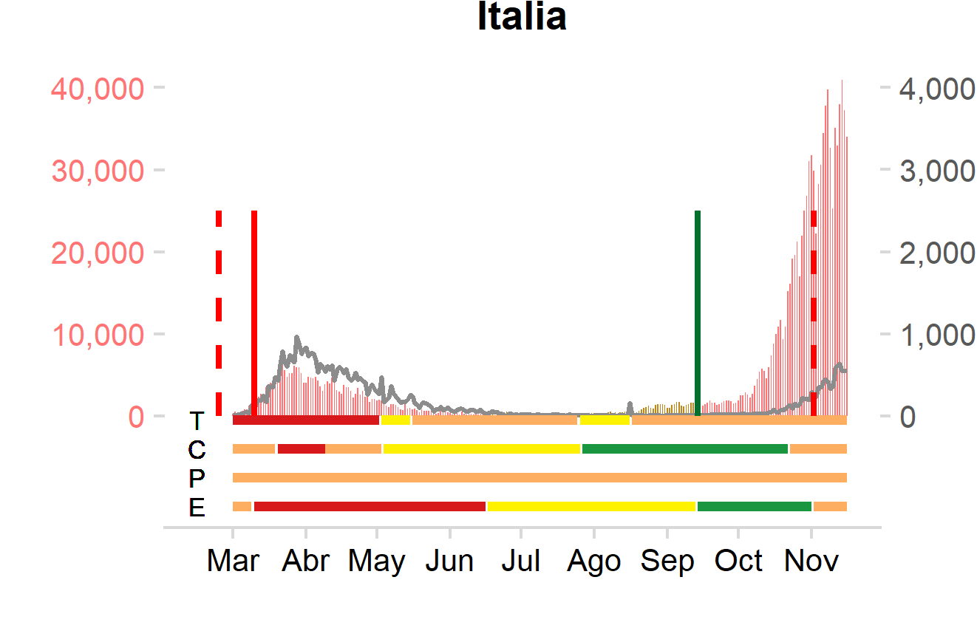
2ª ola > 1ª ola
Defunciones
T: Cierre de Centros de Trabajo
C: Cuarentena en casa
P: Pruebas de diagnóstico
E: Cierre de Escuelas
Apertura parcial de escuelas
Cierre parcial de escuelas
Cierre total de escuelas
Vacaciones
Apertura total de escuelas
Fuente: Our World in Data (16 de noviembre de 2020). Policy Responses Covid.
UNESCO (16 de noviembre de 2020). Covid-19 Education Response
10

Slide 11

2ª ola > 1ª ola
La segunda ola surge tras el relajamiento de medidas, principalmente:
Cuarentenas menos estrictas.
Reapertura de centros de trabajo durante julio y agosto.
Reapertura de bares, clubes nocturnos y espacios que generan conglomeraciones.
Gobiernos no reaccionaron al cambio de tendencia.
Pese al aumento de casos desde septiembre, los gobiernos no impusieron más restricciones.
Argumentaron que el repunte se debía a un “incremento de las pruebas”.
Magnitud y duración de primera ola no determina la segunda.
Aunque la primera ola de Reino Unido duró cerca de un mes más que la de Francia, la segunda ola ha llegado a ambos países al mismo tiempo.
Los casos de Francia y Bélgica demuestran que haber tenido una primera ola relativamente pequeña tampoco garantiza una segunda ola igual.
11

Slide 12
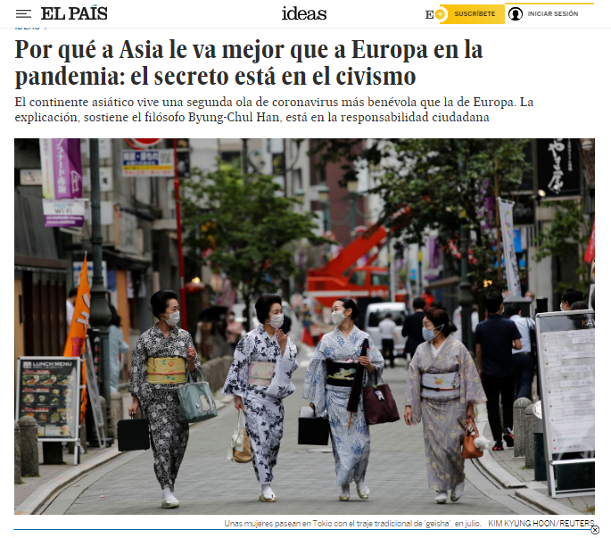
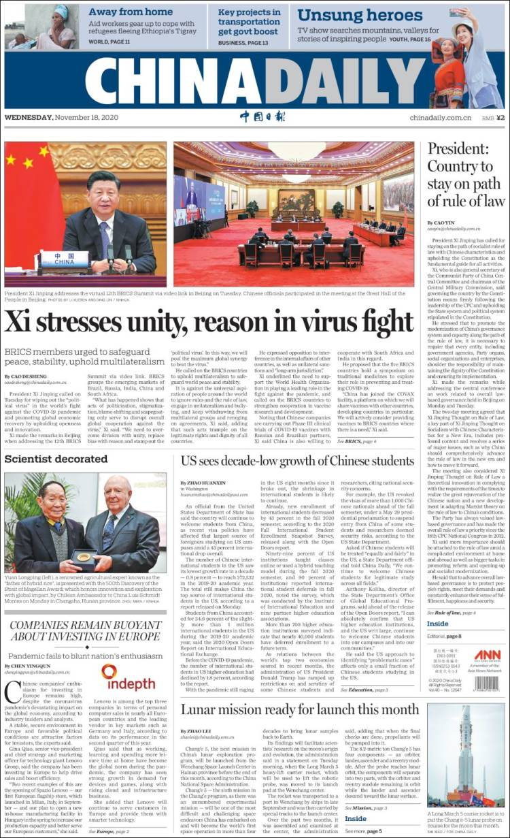
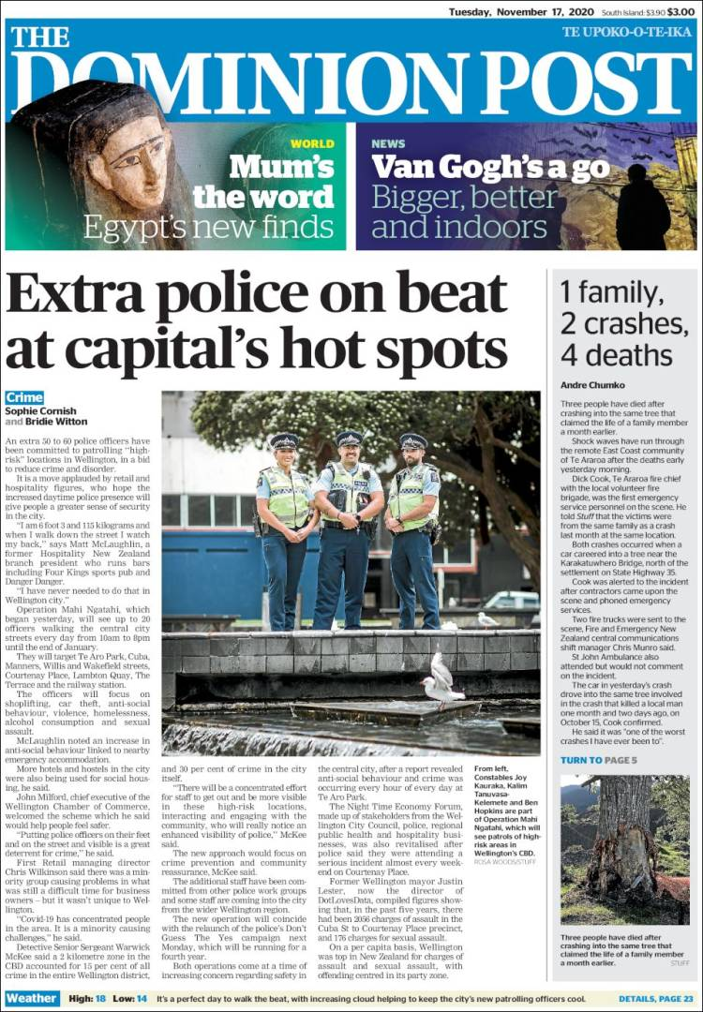
2ª ola < 1ª ola
“Se envían a policías adicionales a los focos de crimen y contagio en la capital de Nueva Zelanda”
-17 de noviembre
-25 de octubre
“Xi (el presidente) resalta la unidad como la clave en la lucha contra el virus”
-18 de noviembre
12

Slide 13
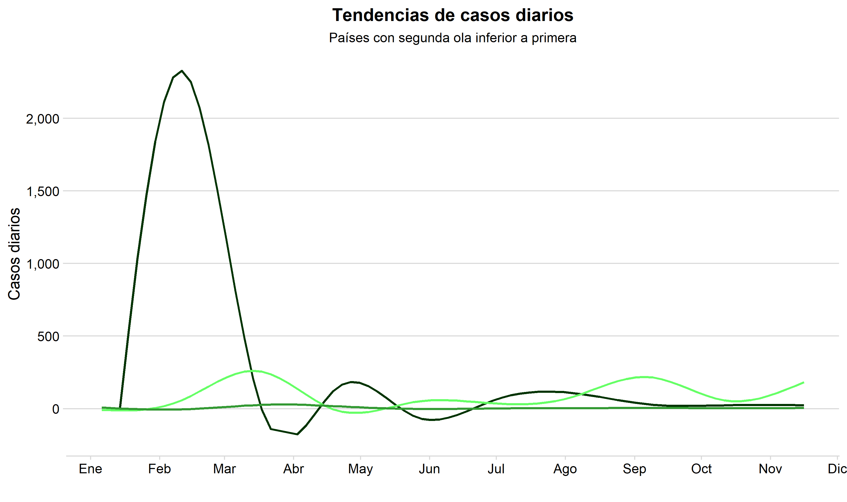
2ª ola < 1ª ola
Corea del Sur
China
Nueva Zelanda
Fuente: Our World in Data (16 de noviembre de 2020). Policy Responses Covid.
13

Slide 14
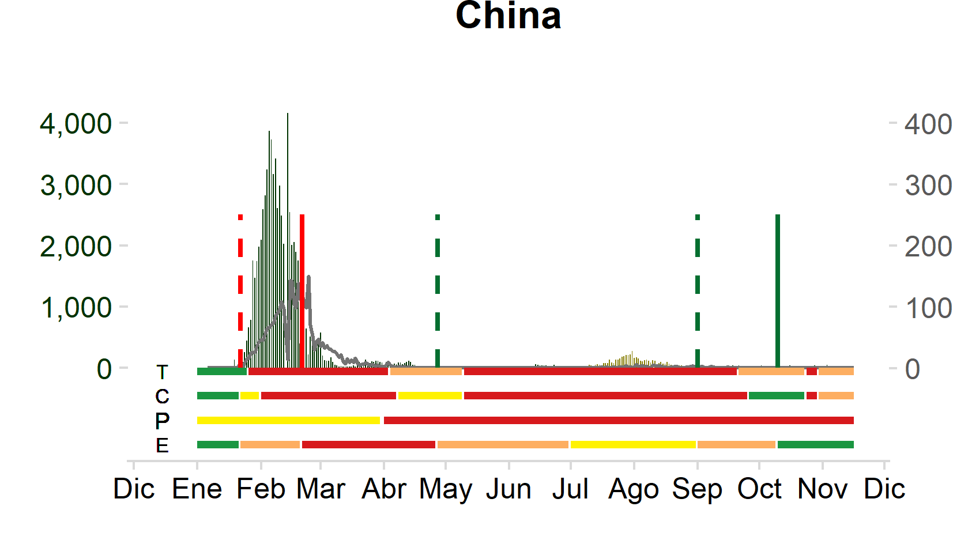
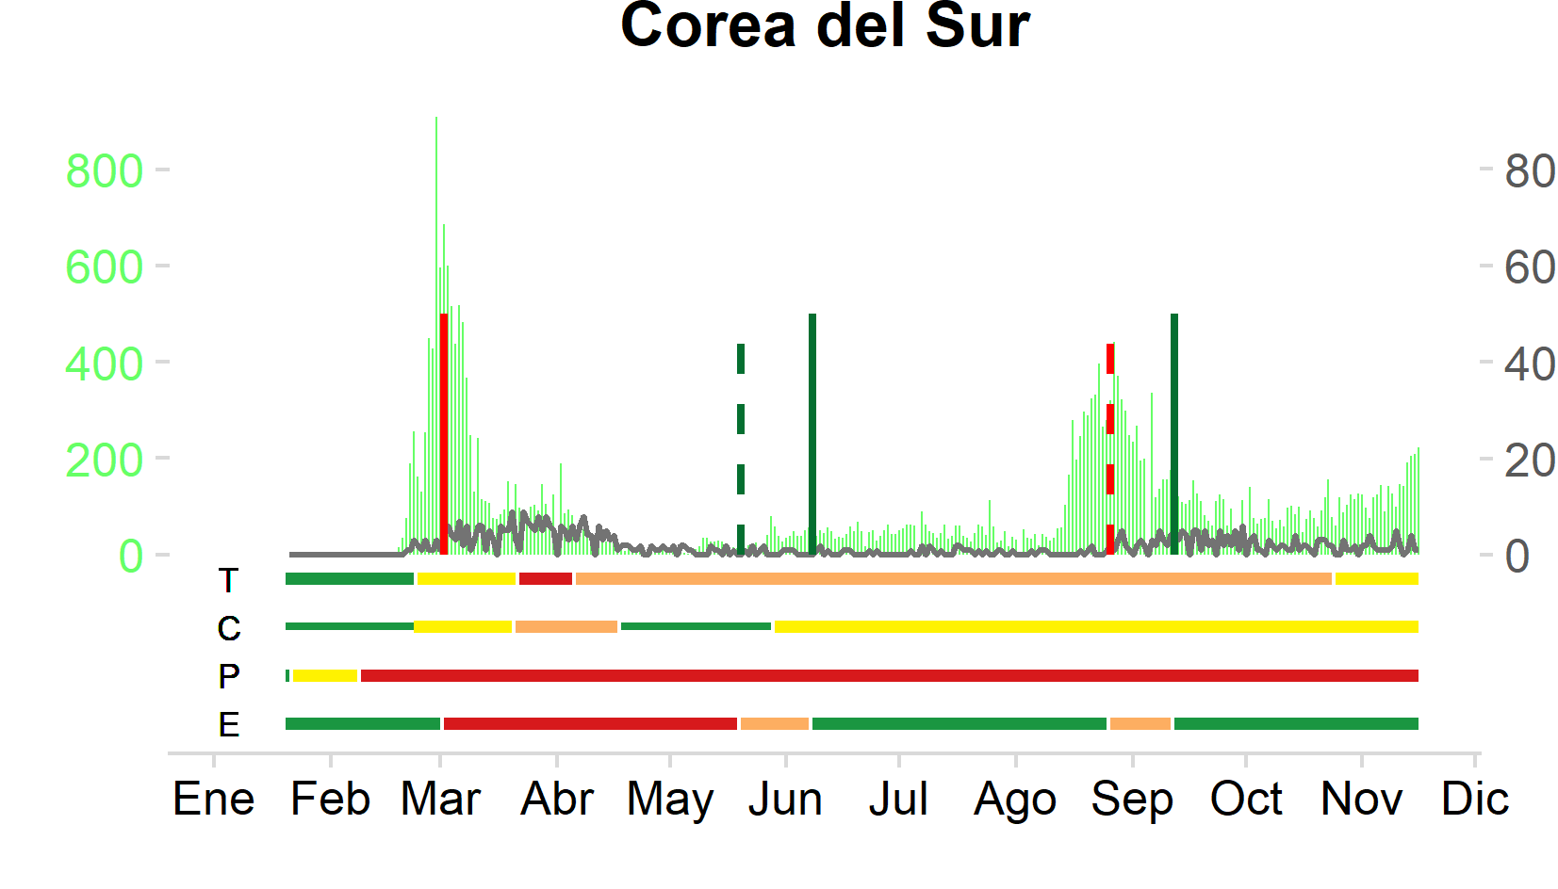
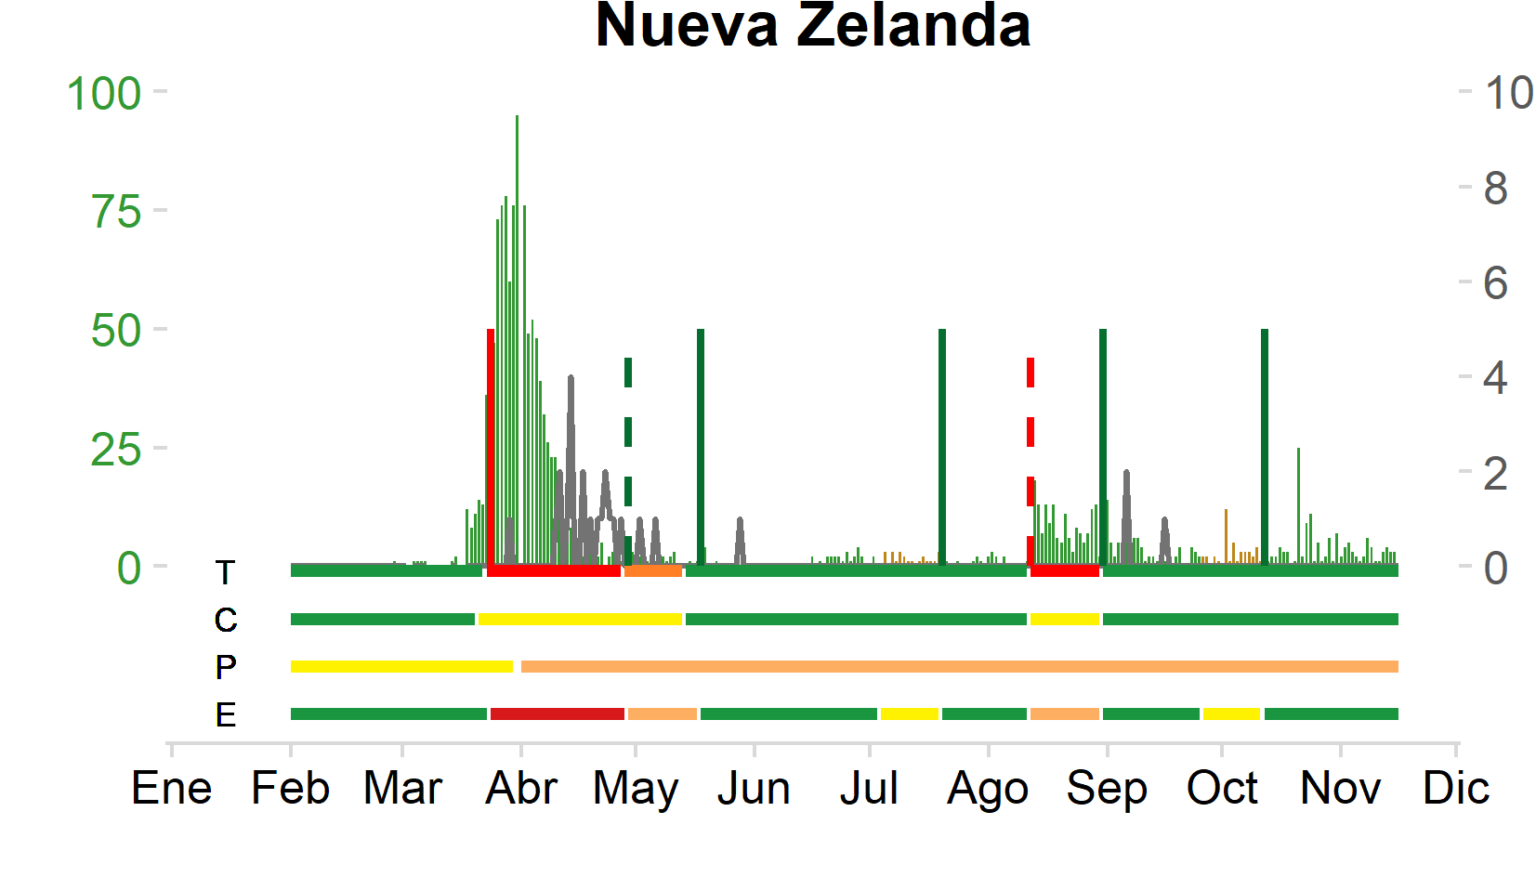
2ª ola < 1ª ola
Apertura parcial de escuelas
Apertura total de escuelas
Cierre parcial de escuelas
Cierre total de escuelas
T: Cierre de Centros de Trabajo
C: Cuarentena en casa
P: Pruebas de diagnóstico
E: Cierre de Escuelas
Vacaciones
Defunciones
14
Fuente: Our World in Data (16 de noviembre de 2020). Policy Responses Covid. UNESCO (16 de octubre de 2020). Covid-19 Education Response.

Slide 15
2ª ola < 1ª ola
Los tres países se han destacado por:
Haber lidiado con brotes iniciales relativamente reducidos.
Mantener sus sistemas de rastreo de contactos muy activos desde que inició la emergencia.
China y Corea destacan por:
Haber implementado el trabajo vía remota
Medidas de aislamiento intermitentes a lo largo de los meses.
Ser decisivos al ordenar cierres y prohibir las salidas no esenciales ante la detección de nuevos brotes.
Nueva Zelanda:
No ha quitado su política de cierre de fronteras desde que inició la crisis.
Mantener contenidos y aislados los focos de contagio del virus.
15

Slide 16
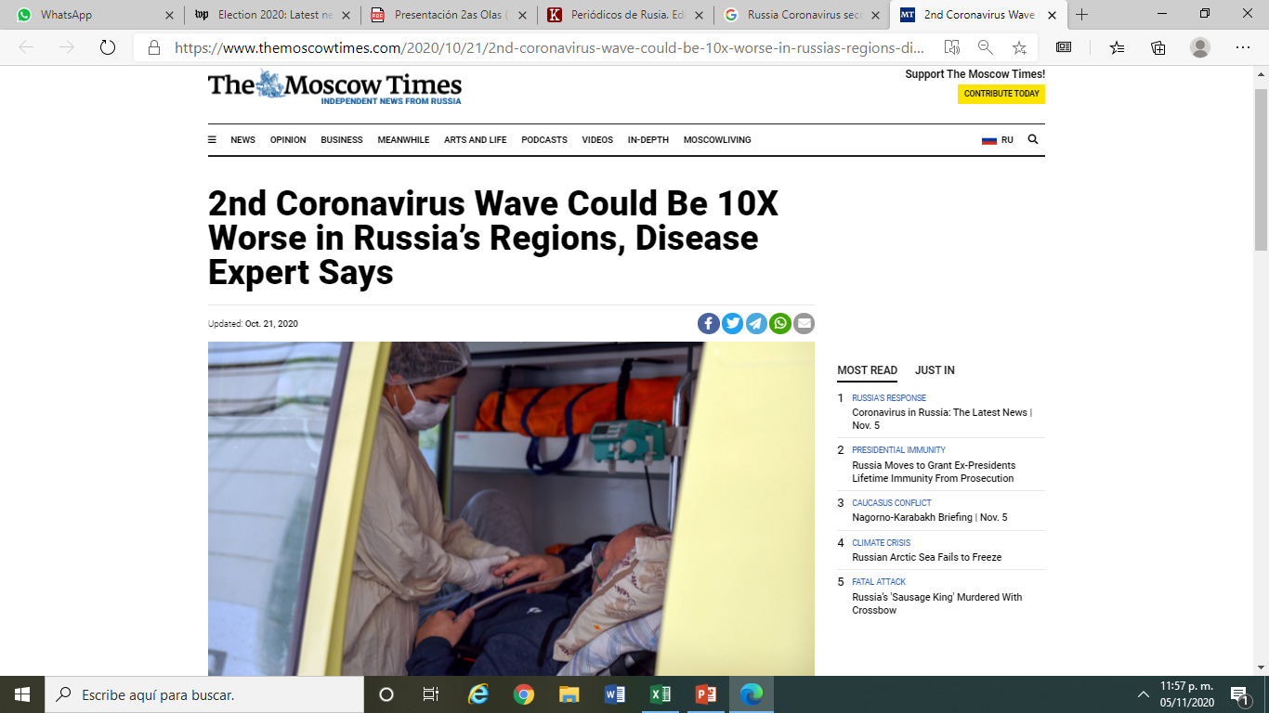
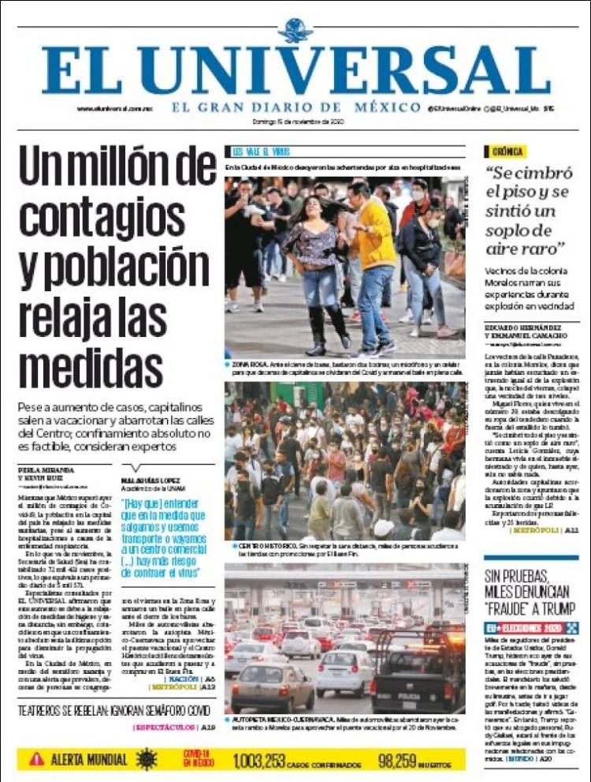
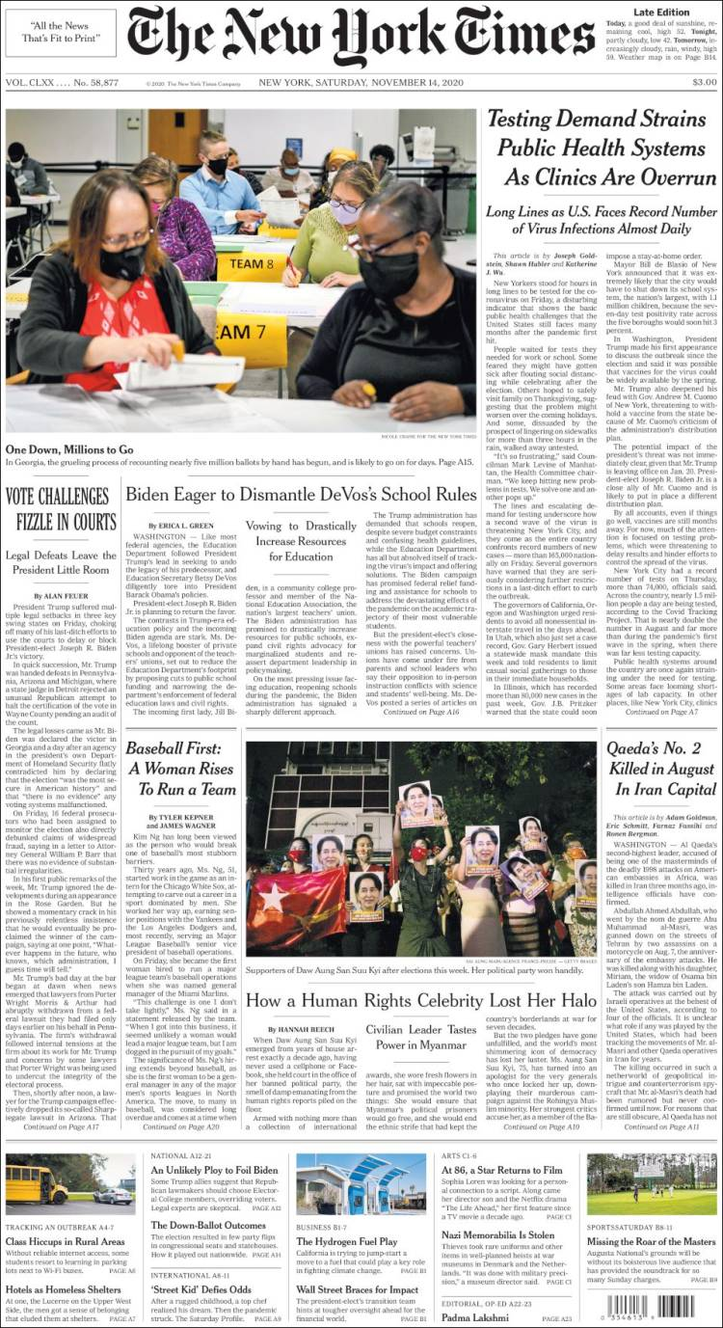
+ Repuntes
“La aplicación de pruebas presiona a los sistemas de salud pública y las clínicas están saturadas: hay filas largas mientras que EEUU se enfrenta a cifras récord de contagios casi diariamente”
-14 de noviembre
“La 2da ola de coronavirus podría ser 10 veces peor en las regiones rusas, de acuerdo con los expertos de salud”
-21 de octubre
-15 de noviembre
16

Slide 17
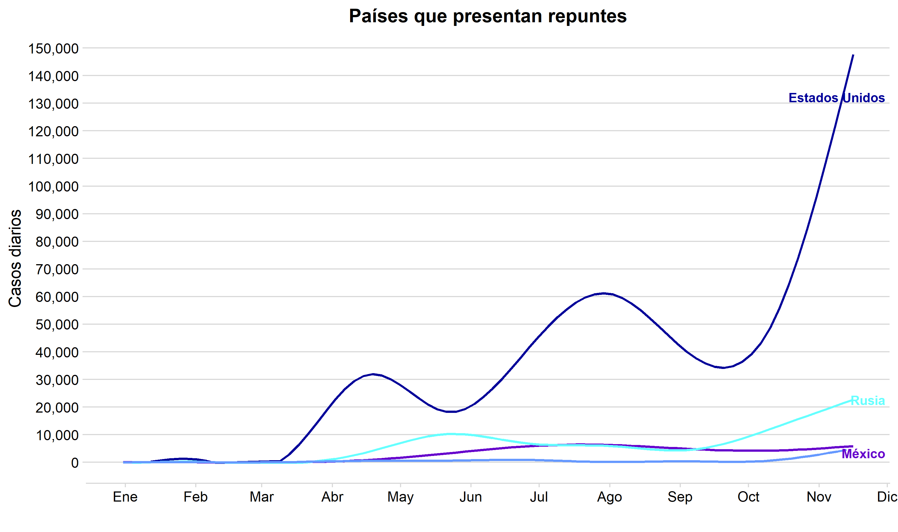
+ Repuntes
Suecia
Fuente: Our World in Data (16 de noviembre de 2020). Policy Responses Covid.
17

Slide 18
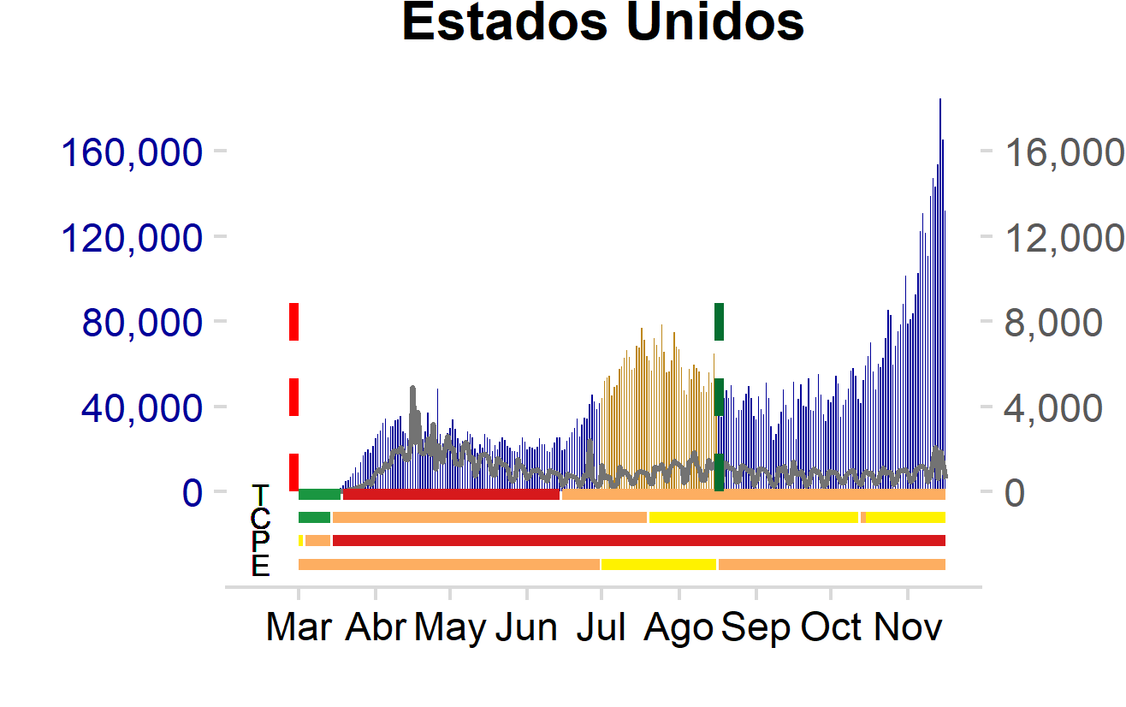
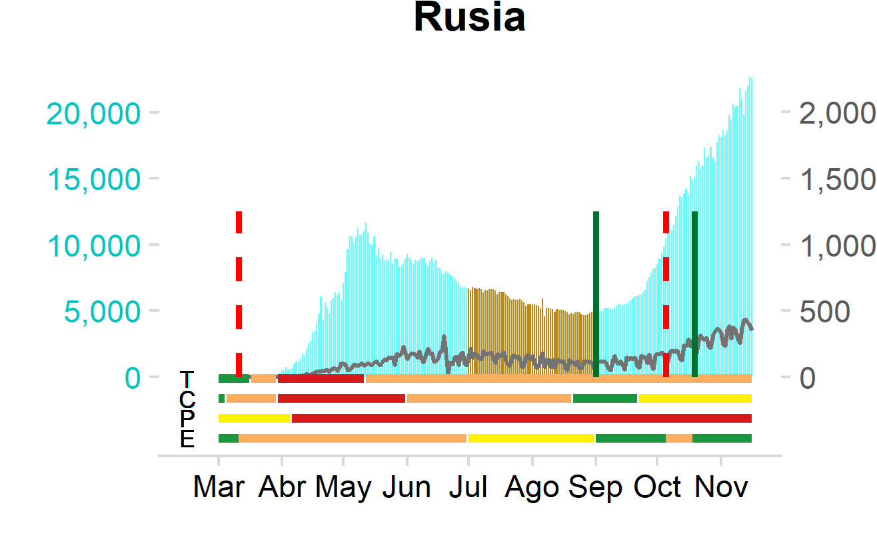
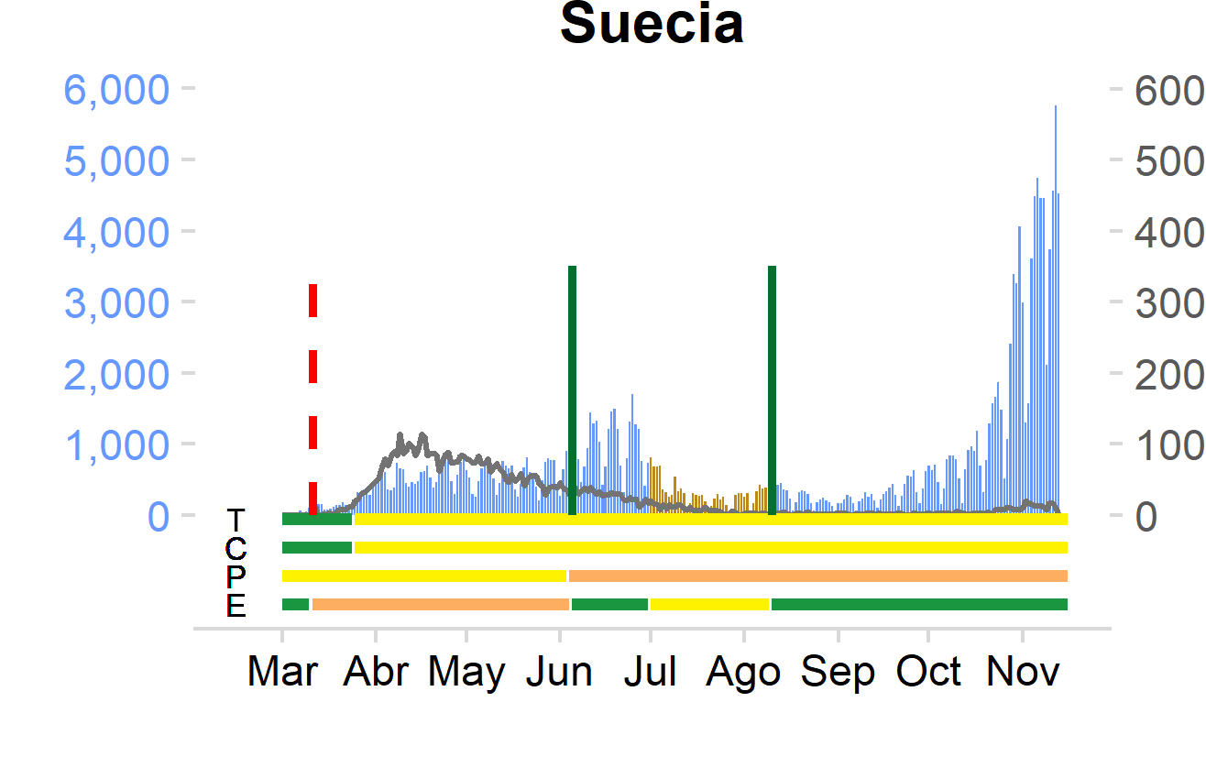
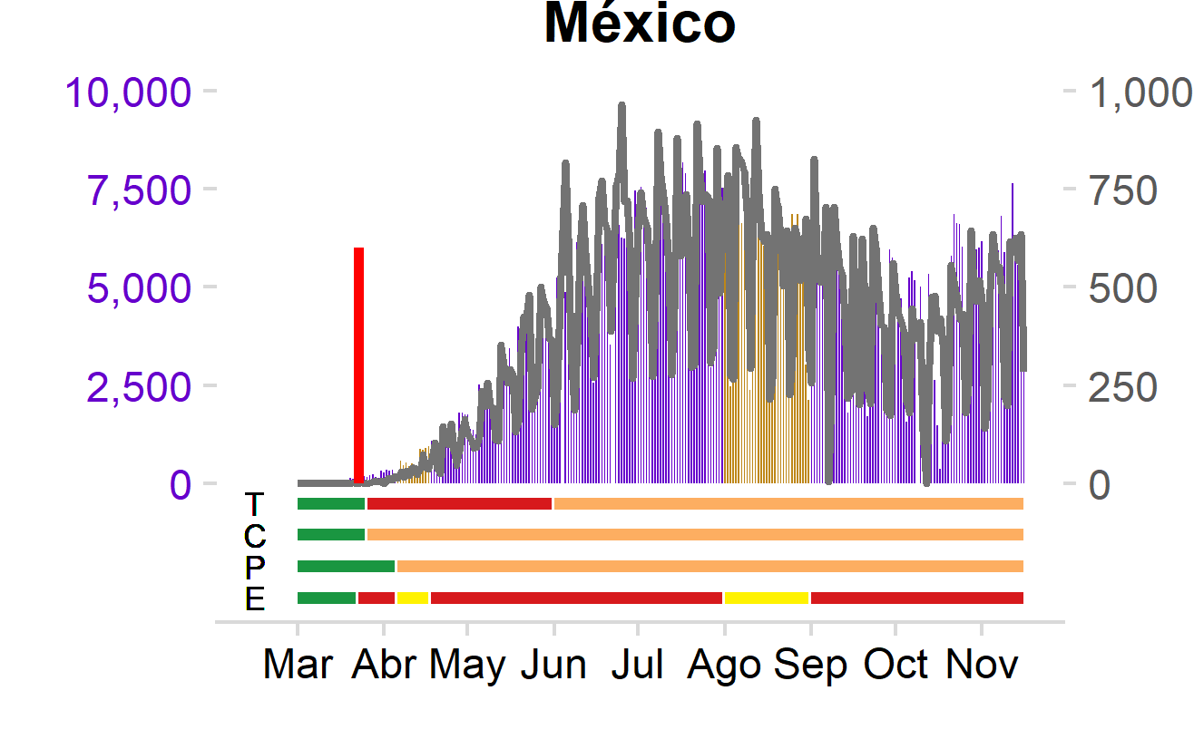
+ Repuntes
T: Cierre de Centros de Trabajo
C: Cuarentena en casa
P: Pruebas de diagnóstico
E: Cierre de Escuelas
Vacaciones
Defunciones
Apertura parcial de escuelas
Apertura total de escuelas
Cierre parcial de escuelas
Cierre total de escuelas
18
Fuente: Our World in Data (16 de noviembre de 2020). Policy Responses Covid. UNESCO (16 de noviembre de 2020). Covid-19 Education Response.

Slide 19
+ Repuntes
Respuestas iniciales laxas.
Suecia nunca llevó a cabo cuarentenas ni un cierre de actividades económicas.
EEUU inició una reapertura precipitada en mayo, cuando el país apenas estabilizaba y reducía los contagios entre su población.
Múltiples pandemias en distintos territorios y con ritmos propios dentro de un mismo país.
En Rusia el 78% de la población vive en 25% del territorio.
EEUU tiene más de 50 ciudades de gran densidad poblacional.
En cada estado se implementan medidas distintas y en momentos diferentes.
19

Slide 20

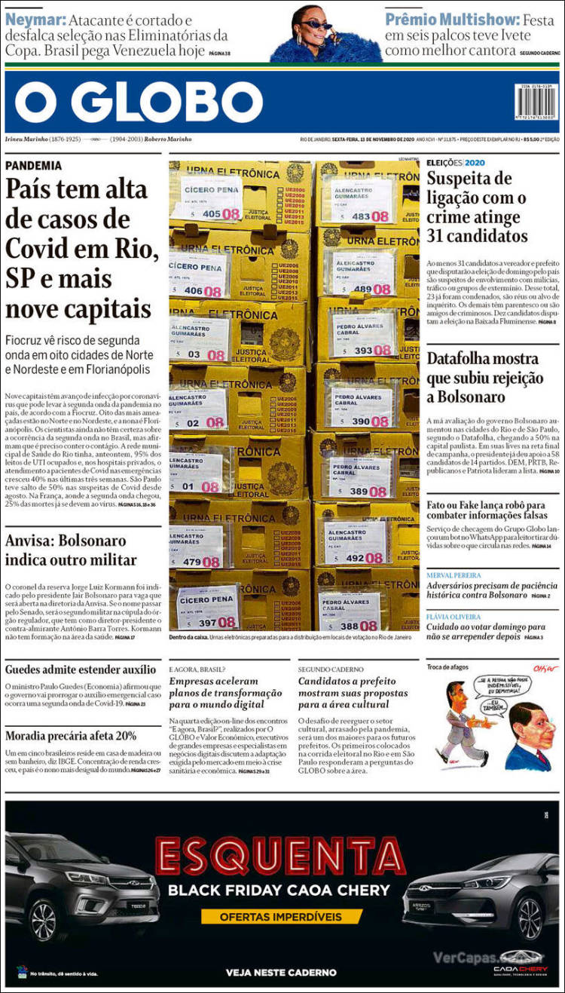

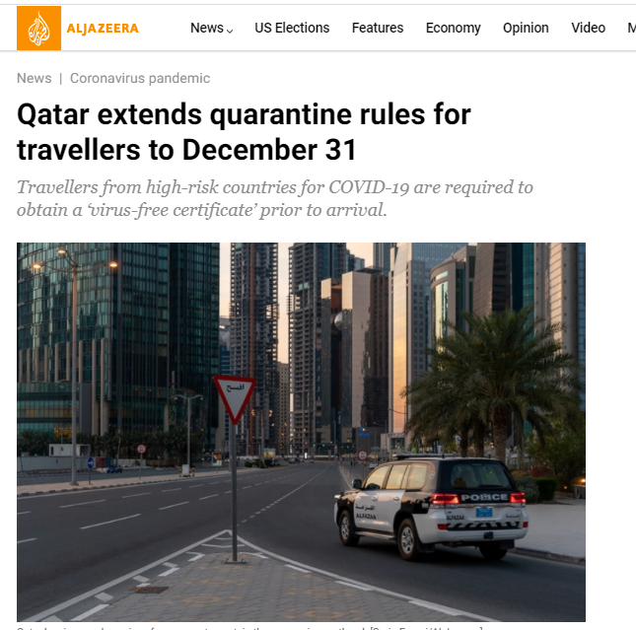
Países en primera ola
“Catar extiende las reglas de cuarentena a los viajeros hasta el 31 de diciembre”
-13 de octubre
“El país tiene una alza de casos de COVID en Río, Sao Paulo y en nueve capitales: se teme a una segunda ola”
-21 de octubre
“Se aprueba una nueva política contra el COVID, dice Modi (el primer ministro)”
-12 de noviembre
20

Slide 21
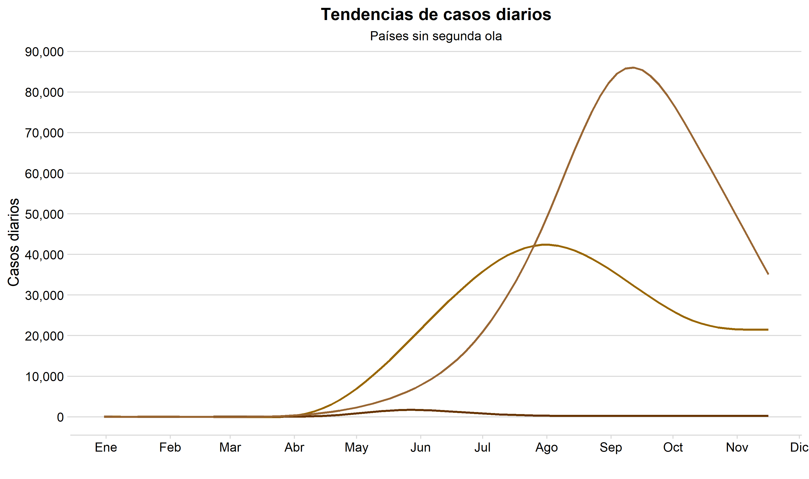
Países en primera ola
India
Brasil
Catar
Fuente: Our World in Data (16 de noviembre de 2020). Policy Responses Covid.
21

Slide 22
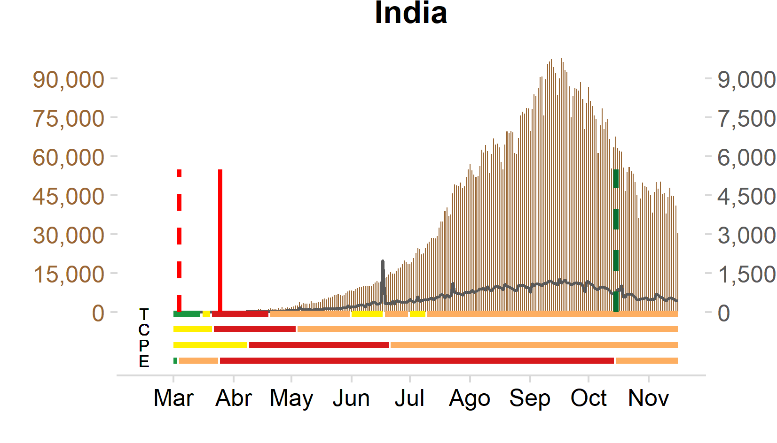
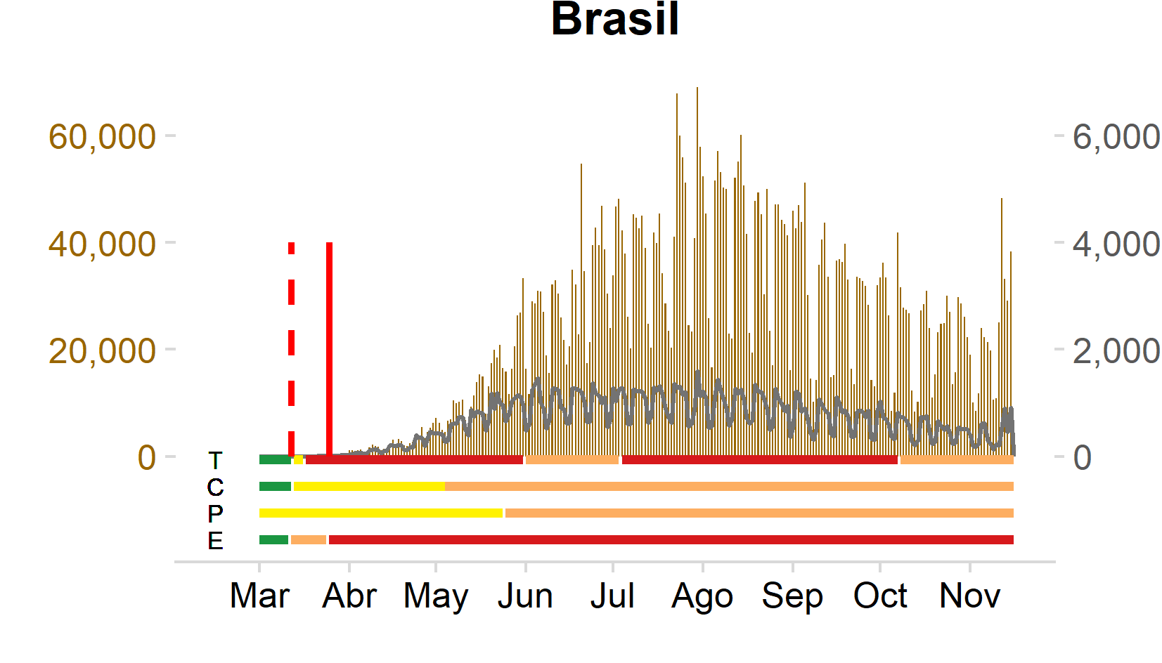
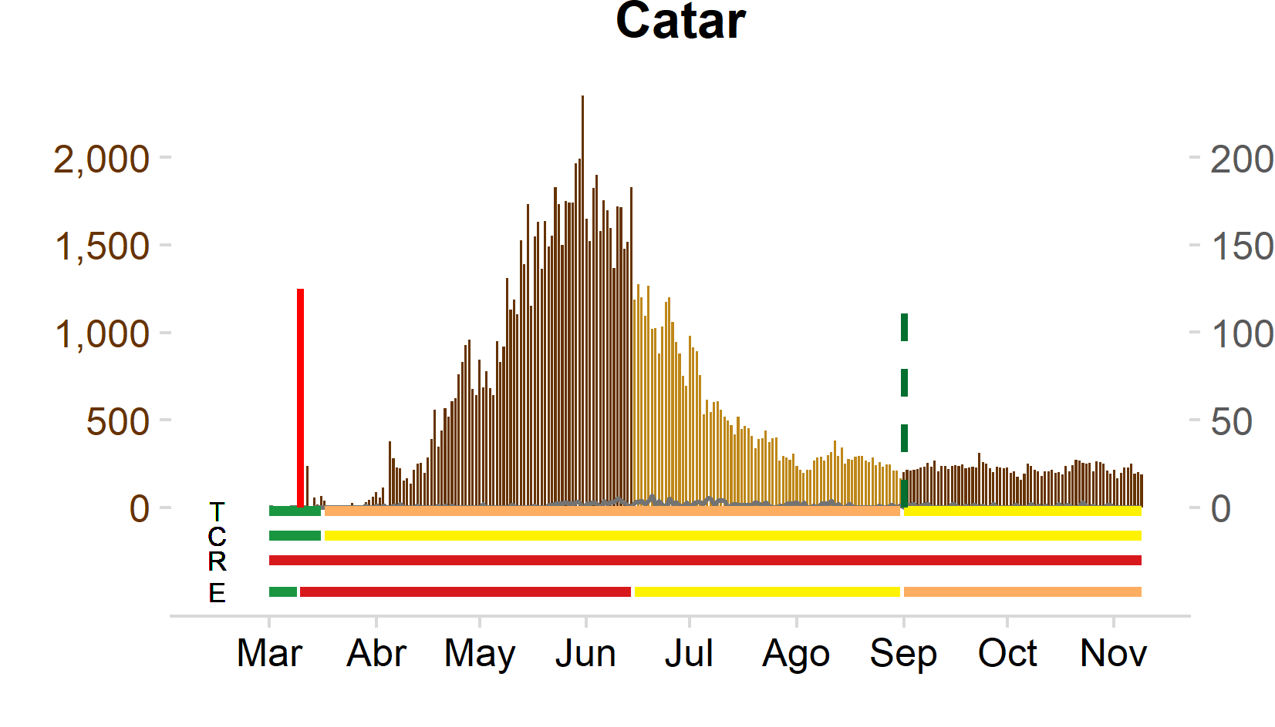
Países en primera ola
T: Cierre de Centros de Trabajo
C: Cuarentena en casa
P: Pruebas de diagnóstico
E: Cierre de Escuelas
Vacaciones
Defunciones
Apertura parcial de escuelas
Apertura total de escuelas
Cierre parcial de escuelas
Cierre total de escuelas
Fuente: Our World in Data (16 de noviembre de 2020). Policy Responses Covid. UNESCO (16 de noviembre de 2020). Covid-19 Education Response.
22

Slide 23
Países en primera ola
Brasil e India se destacaron por tener olas con fases de crecimiento más largas que las de los demás países.
Mientras que esta etapa duró dos meses en los países europeos, duró más de cinco en estos territorios.
Durante esta etapa, se observó una disminución progresiva de los decesos más lenta con respecto a la de los demás países.
Relajamiento de medidas antes de alcanzar pico.
Catar ha llevado una reapertura lenta, cauta y ha empleado sanciones duras contra las personas que no acatan las medidas de distanciamiento social.
Se imponen multas, tiempo en prisión o se expone públicamente la identidad de quienes han desobedecido estas restricciones (shamming).
23

Slide 24

Conclusiones de la evolución de la pandemia
En esta segunda ola, se observan algunos patrones claves que contrastan con los de la primera.
Pese al aumento de decesos que trajo la nueva ola, son menores a las cifras de la anterior (entre 30% y 60% menos).
La 2ª ola inició antes de que los países reanudaran las clases (casos de España, Francia, Irlanda y Reino Unido).
Algunos de los países más afectados por la 2ª ola (con nuevos brotes más de 6 veces mayores respecto a los primeros) han adoptado medidas agresivas para reducir la movilidad de la población y evitar los contagios.
En Francia, usan toques de queda nocturnos, restricciones a la movilidad interna y el cierre de la industria no esencial.
En Bélgica se han cerrado los restaurantes y bares por 4 semanas, se ha suspendido la venta de alcohol desde las 8 pm, se han prohibido las conglomeraciones en las calles, al igual que se han cancelado las reuniones privadas.
En un inicio, muchas de las naciones que tuvieron primera olas más duraderas y crudas emplearon relativamente pocas restricciones sanitarias ante los rebrotes, presuntamente por el desgaste económico que ya habían experimentado.
El Reino Unido, que fue uno de los países con mayores contagios durante la primavera, en octubre optó por una estrategia laxa (sin toques de queda nocturnos o cerrar negocios); a pesar de enfrentar una ola 5 veces mayor a la 1ª.
EEUU, que fue la nación más afectada por la pandemia y ahora enfrenta una nueva ola con cerca del triple de casos, tardó semanas en comenzar a aplicar confinamientos nocturnos e imponer restricciones a las reuniones privadas.
Sin embargo, al crecer exponencialmente los contagios, muchos de estos países han tenido que adaptarse a la realidad.
Tras haber implementado nuevas medidas de distanciamiento social opcionales durante algunas semanas y no observar una reducción de los casos diarios, durante las últimas semanas de octubre, los gobiernos de España y Reino Unido se vieron forzados a extender las restricciones y medidas de distanciamiento social.
Los países que enfrentan segundas olas menores se han visto más rigurosos en controlarlas.
Puesto que la estrategia de cierres rápidos y estrictos de los países con rebrotes relativamente menores (ej. China, Corea del Sur e Irlanda) han mostrado un éxito en disminuir la magnitud de las olas, es posible que éstas estrategias sean de las mejores apuestas de los dirigentes para evitar que los rebrotes se vuelvan más duraderos.

Slide 25

Regreso a clases
Tendencias y experiencias
19 de noviembre de 2020

Slide 26

Medidas para el regreso a clases
 | 2ª ola > 1ª ola |  |  |  |  |  | 2ª ola < 1ª ola |  |  | + Repuntes
 | Bélgica | Francia | Reino Unido | Italia | España | Irlanda | China | Corea del Sur | Nueva Zelanda | EEUU | Rusia | Suecia
Separación de escritorios
Lavado de manos frecuente
Uso de cubrebocas obligatorio
Grupos Burbuja
Cierre parcial de educación superior
Limpieza frecuente de instalaciones y superficies
Horarios Escalonados
Rastreo de contactos
Toma de temperatura en la entrada
Ventilación constante en las aulas de clase
26

Slide 27
Brotes en las escuelas
País | Contagiados en las escuelas | Porcentaje de casos de COVID-19 de esa fuente | Reacciones ante los brotes dentro de las escuelas |  | Fuente principal de contagios del país
España | Se estiman alrededor de 12 mil casos en escuelas y 75 mil en universidades (1,578 son profesores) | 0.7% (5.9% con universidades) del total de la nación | Petición del cierre de escuelas de parte de los padres y protestas de profesores en focos de contagio. |  | Reuniones (15.5%) Visitar o residir en un asilo (13%) Visitas a familiares (12%)
Francia | Alrededor de 2 mil 220 casos de alumnos y 4,032 de universitarios | 0.1% (0.3% con universidades) del total de la nación | Petición del cierre de escuelas de parte de los padres y protestas de profesores en focos de contagio. |  | Espacios laborales (26%) Eventos Sociales (13%) Reuniones Familiares (12%)
Inglaterra | Más de mil brotes (alrededor de 2 mil 500 casos) | 0.2% del total nacional | Protestas generalizadas de los sindicatos de profesores a favor de cerrar las escuelas y una reducción de -14% en la asistencia de niños a clases |  | Acudir a un bar (14%) Ir a un restaurante o café (10%) Trabajar en venta de comida (6%)
Corea del Sur | 690 alumnos Y 135 universitarios | 2.4% (2.9% con universidades) del total de la nación | Cierre de las escuelas ligadas a los brotes por 2 semanas y pocas reacciones sociales |  | Asistencia a servicios religiosos y servicios (18%) Importación de casos (10%)
EEUU | 2,271 casos de alumnos registrados y más de 252 mil casos en universidades | Menos el 0.1% (0.2% con universidades) del total nacional | Las universidades han experimentado presión interna tras los grandes brotes. |  | Viajes y desplazamientos (10%) Reuniones privadas (5%) Acudir a centros de salud (4%)
Nueva Zelanda | 96 casos | 4.7% del total nacional | Las escuelas con brotes son cerradas hasta que el brote comunal es controlado y no se han reportado quejas notables. |  | Importación de casos (43%)​ Eventos públicos (8.8%)​ Visitar o residir en un asilo (7.6%)

Slide 28
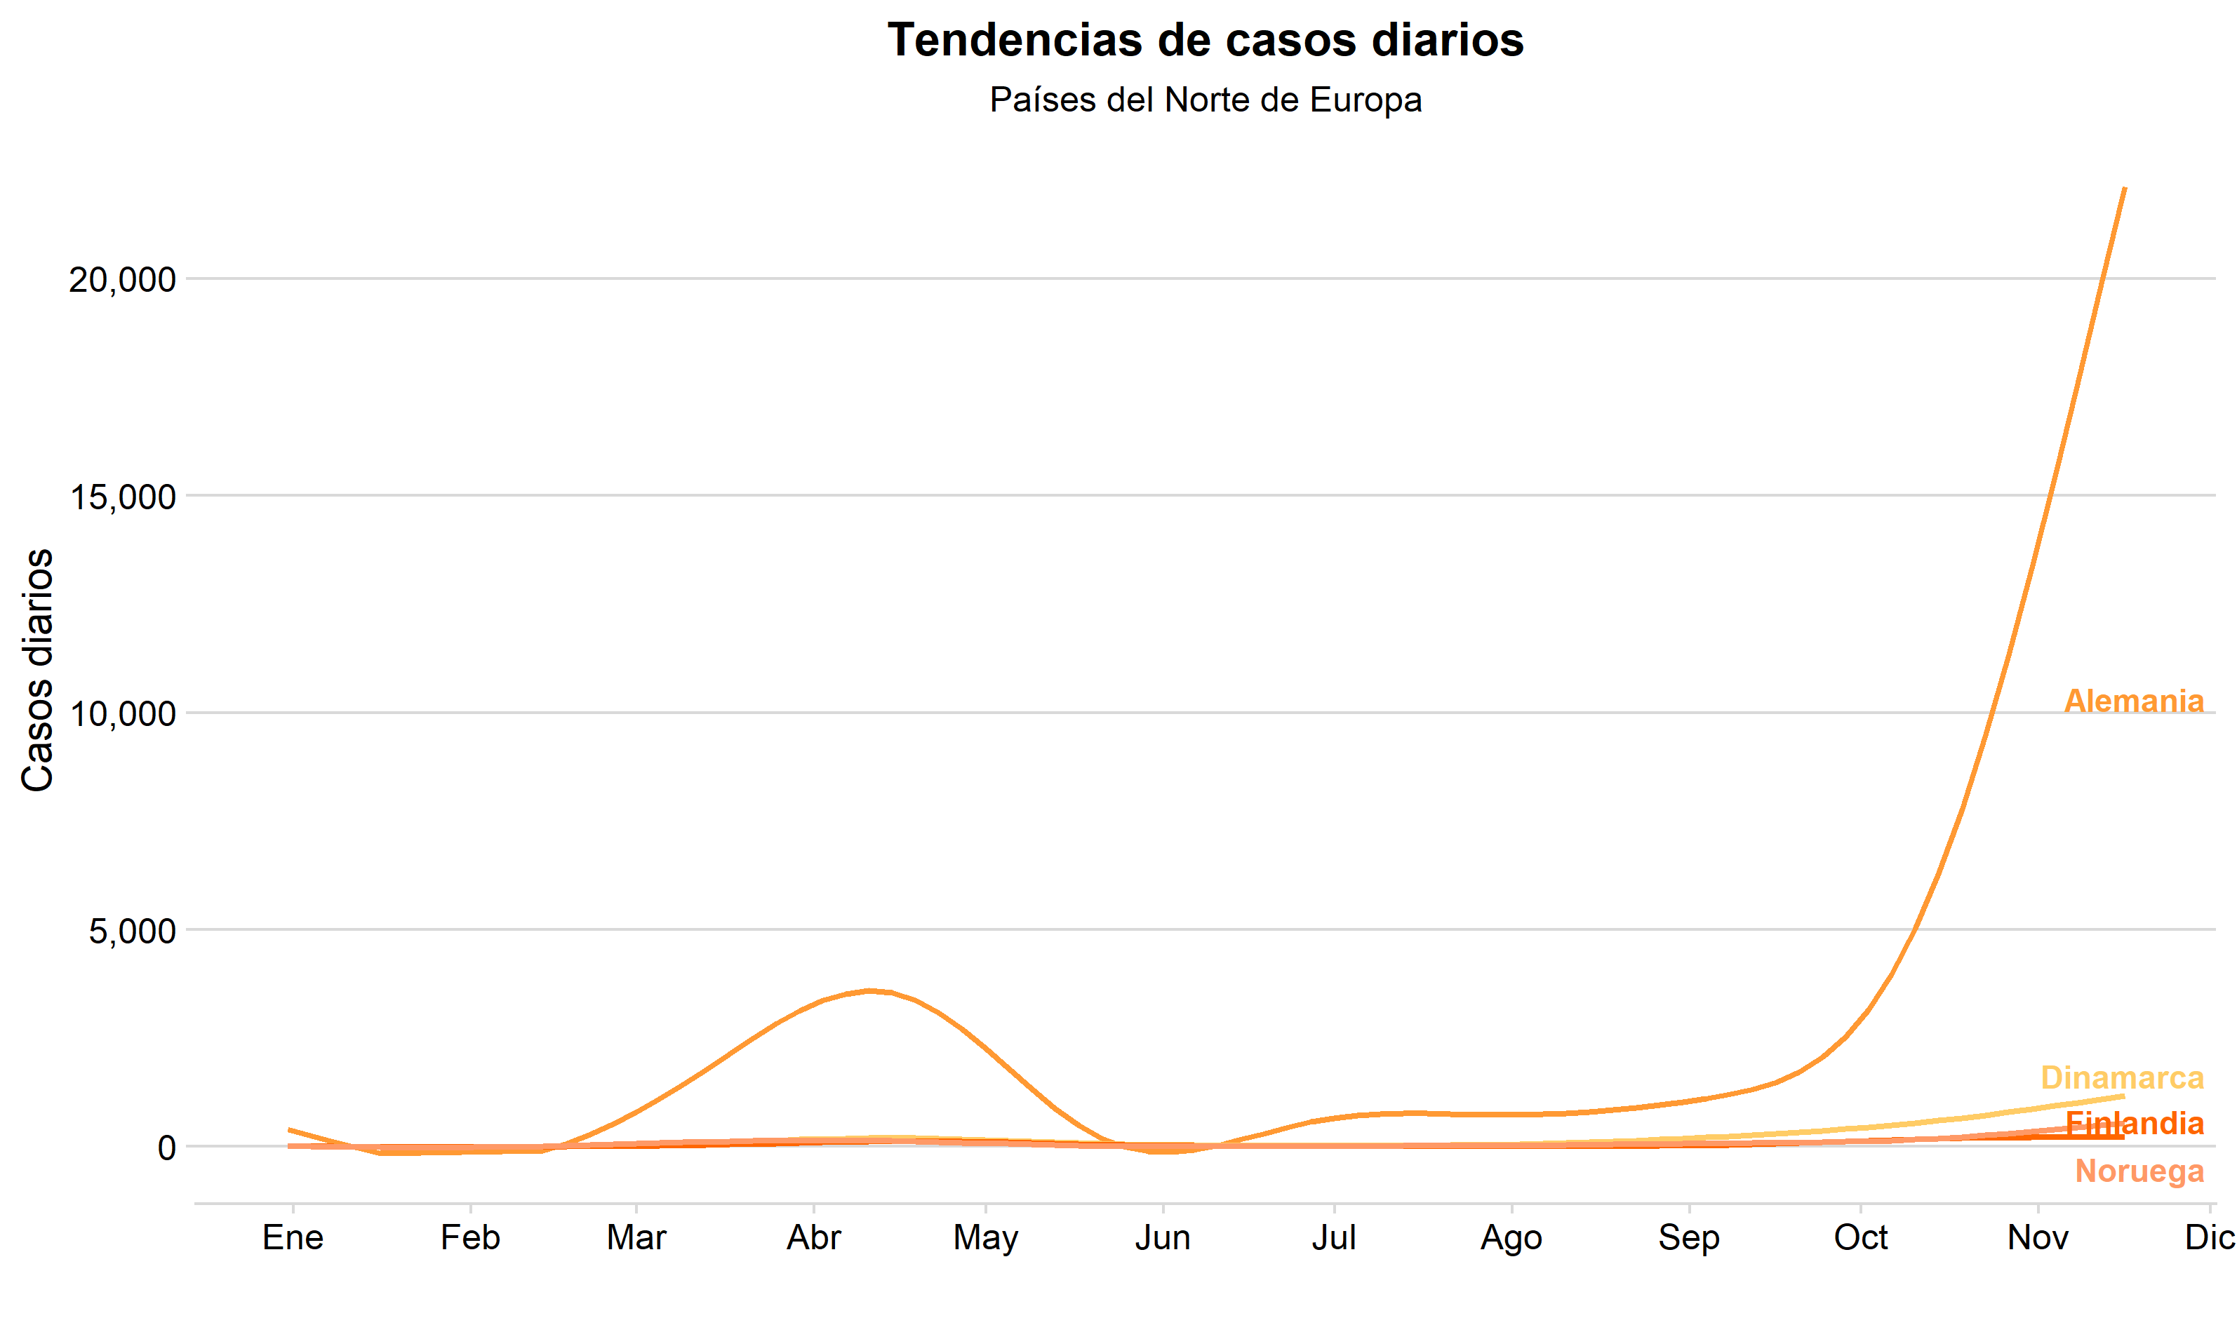
Países del Norte de Europa
Fuente: Our World in Data (16 de noviembre de 2020). Policy Responses Covid.
28

Slide 29
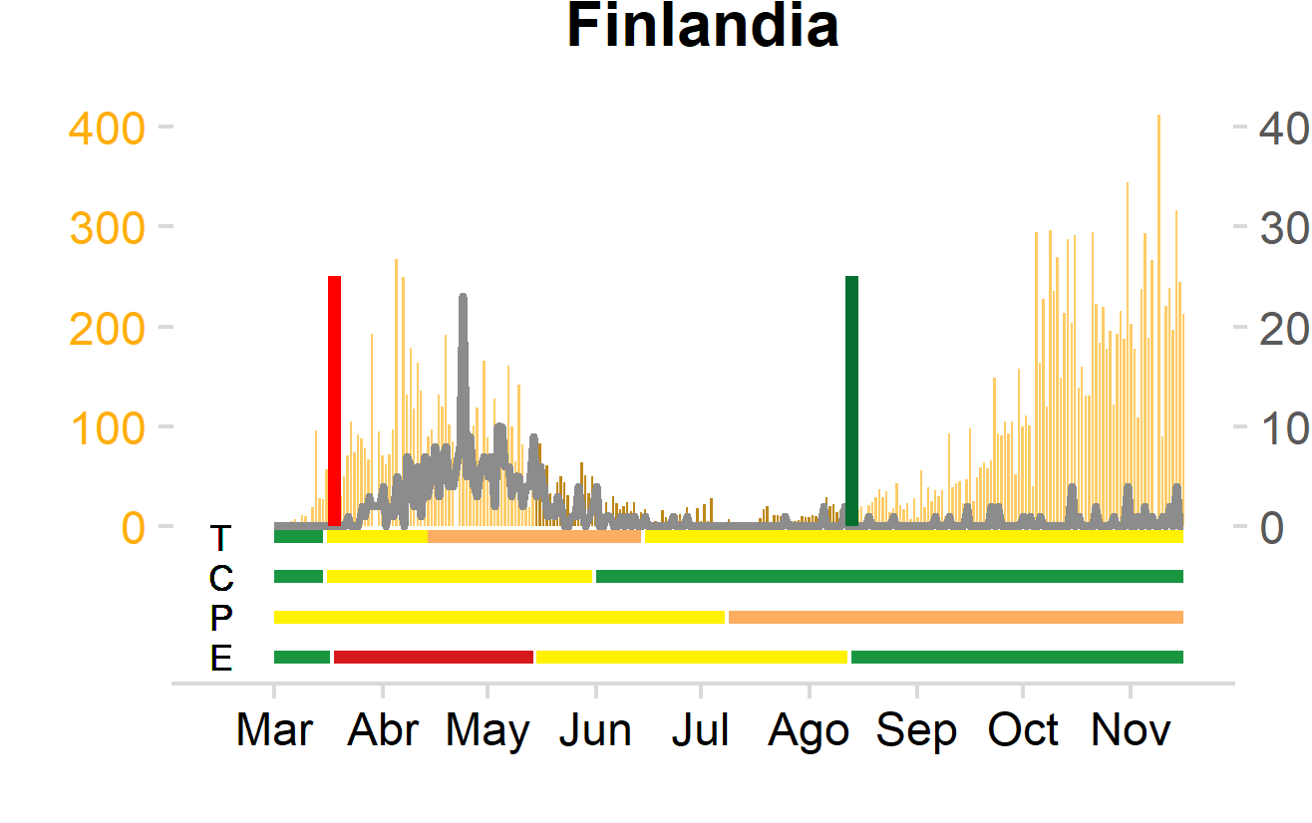
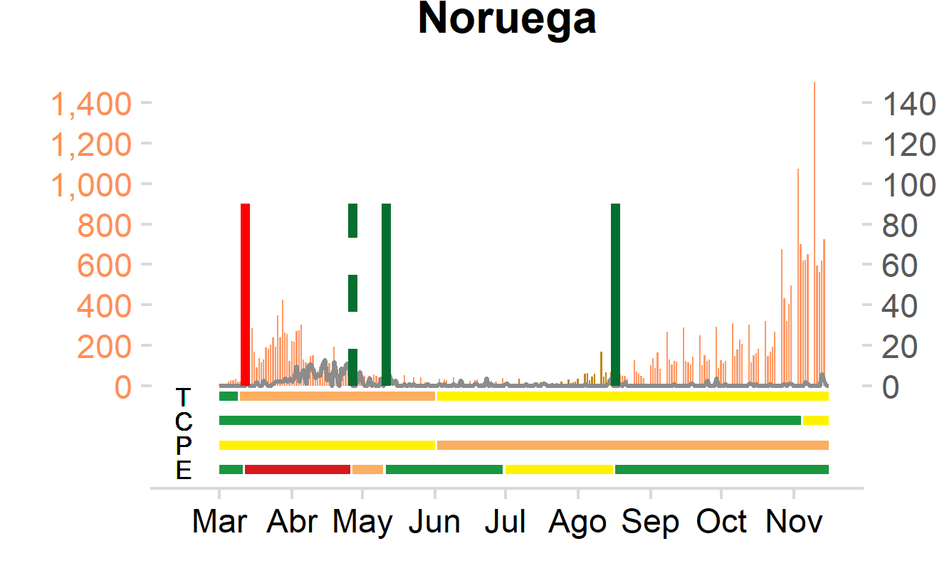
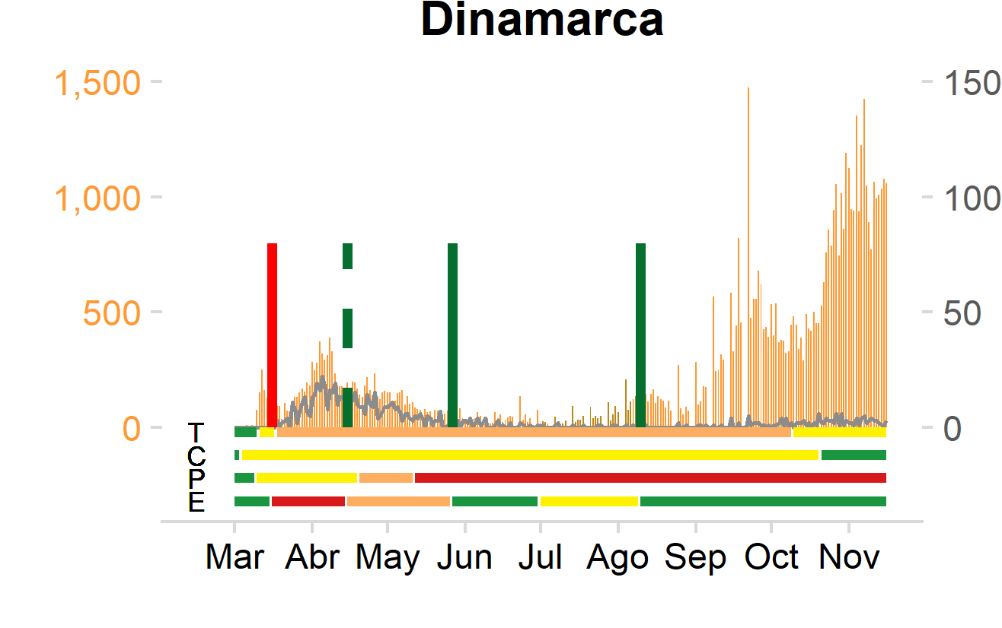
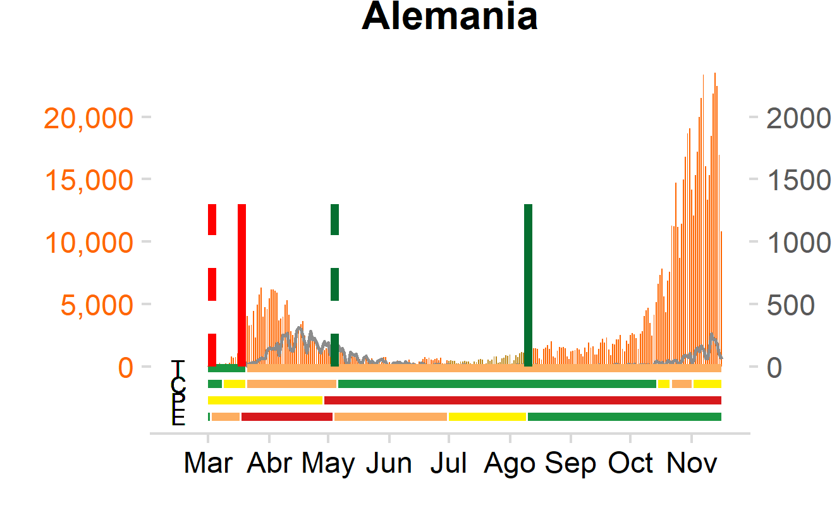
Regreso a clases de los países
del Norte de Europa
T: Cierre de Centros de Trabajo
C: Cuarentena en casa
P: Pruebas de diagnóstico
E: Cierre de Escuelas
Vacaciones
Defunciones
Apertura parcial de escuelas
Apertura total de escuelas
Cierre parcial de escuelas
Cierre total de escuelas
Fuente: Our World in Data (16 de noviembre de 2020). Policy Responses Covid. UNESCO (16 de noviembre de 2020). Covid-19 Education Response.
29

Slide 30






Comparativo de medidas de regreso a clases con el Norte de Europa
Población Escolar:
Banco Mundial, 2020
1.5 M
1.4 M
1.4 M
15.4 M
37.5 M
4.7 M
 | OMS |  | Dinamarca | Noruega | Finlandia | Alemania |  | México | Edoméx
Lavado de manos frecuente
Asistencia alternada
Grupos burbuja
Rastreo de contactos
Limpieza frecuente de instalaciones y superficies
Uso de cubrebocas obligatorio
Separación de escritorios
Toma de la temperatura en la entrada
Aislamiento de sospechosos
Clases al aire libre
Señalización
*
*
Fuente: Our World in Data (16 de noviembre de 2020). Policy Responses Covid. UNESCO (16 de noviembre de 2020). Covid-19 Education Response.
30

Slide 31
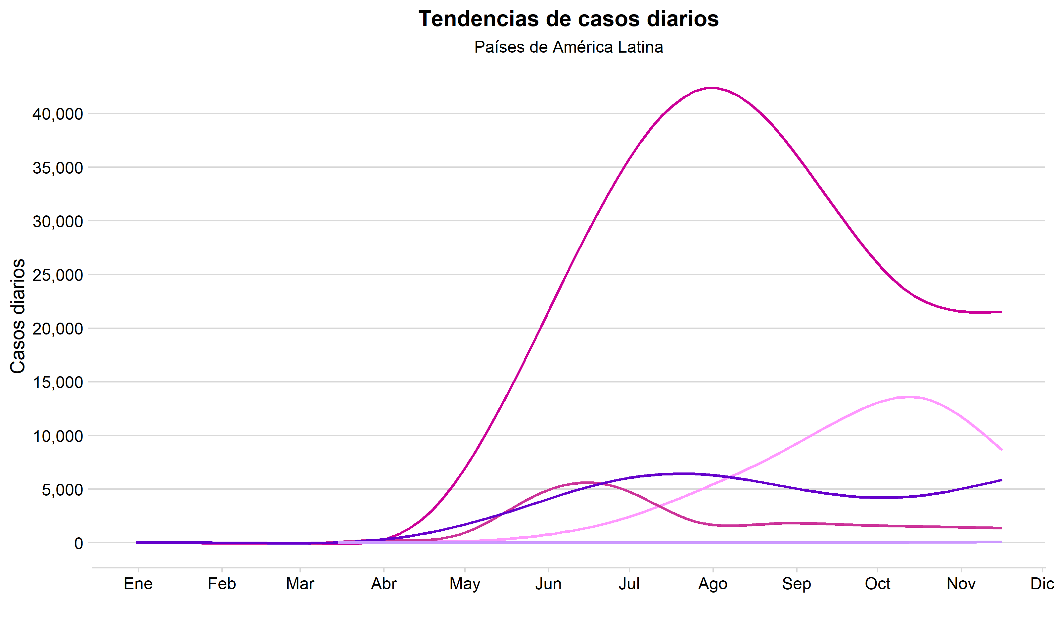
Países Latinoamericanos
Brasil
Argentina
México
Chile
Uruguay
Fuente: Our World in Data (16 de noviembre de 2020). Policy Responses Covid.
31

Slide 32
Tendencias generales de reapertura
de escuelas en América Latina
4 Observaciones en sus protocolos.
Los protocolos han priorizado las medidas relativamente baratas (ventilación, uso de cubrebocas y horarios alternados).
La mayoría de los protocolos contemplan priorizar el regreso a clases de los alumnos de hogares de menos ingresos
El único país que actualmente aplica medidas muy costosas (toma de temperatura y grupos burbuja) es Argentina, y lo ha logrado hacer porque la apertura ha sido en la capital y solo se ha permitido el regreso de 3° de secundaria y 6° de primaria.
El único país que ha llevado a cabo una reapertura exitosa es Uruguay, el cual ya ha iniciado clases presenciales obligatorias.
34

Slide 33
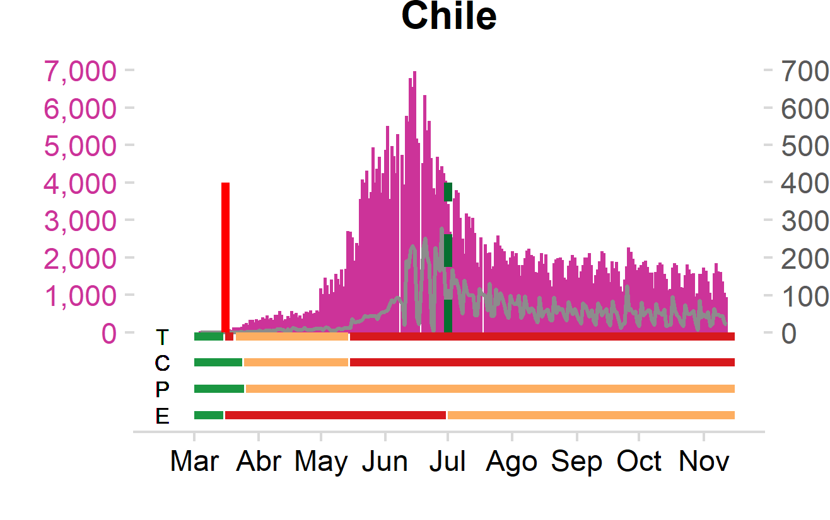
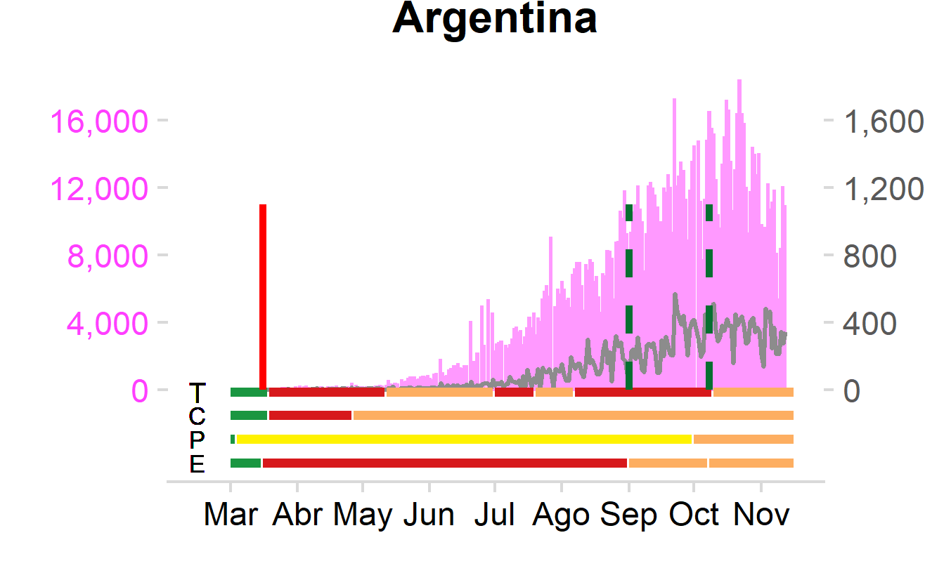
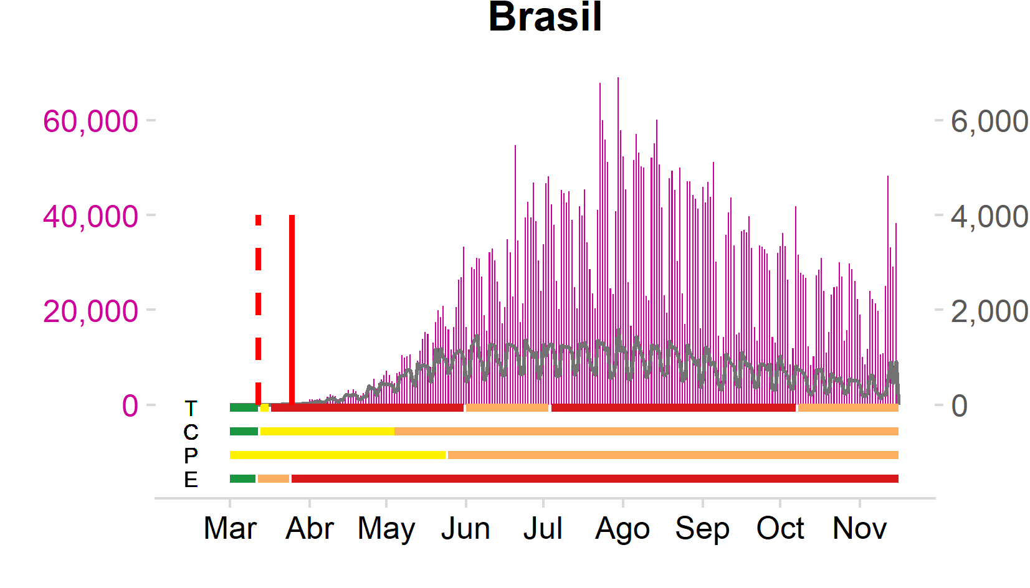
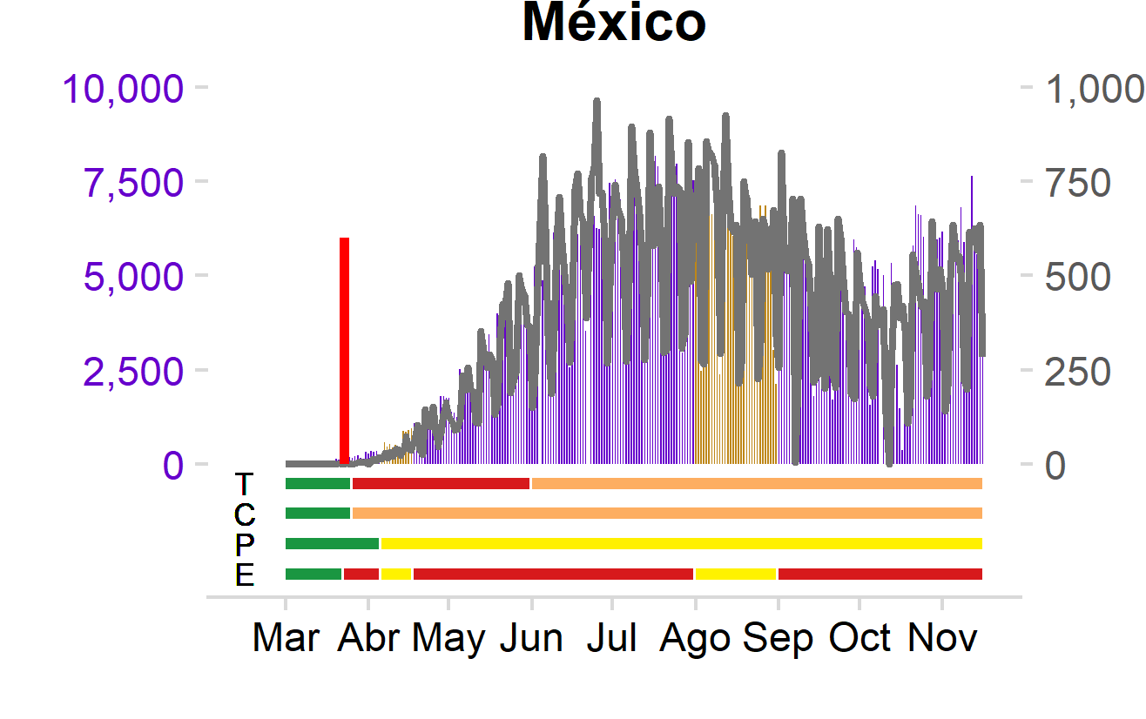
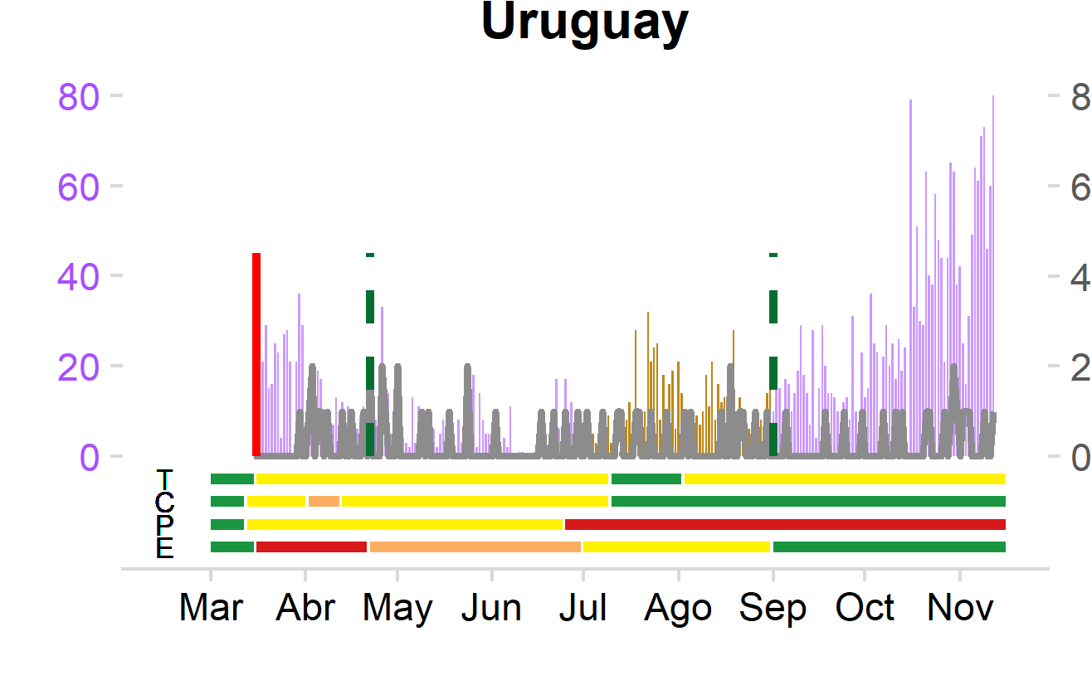
Comparativo de medidas de regreso a clases con América Latina
T: Cierre de Centros de Trabajo
C: Cuarentena en casa
P: Pruebas de diagnóstico
E: Cierre de Escuelas
Vacaciones
Defunciones
Apertura parcial de escuelas
Apertura total de escuelas
Cierre parcial de escuelas
Cierre total de escuelas
Fuente: Our World in Data (09 de noviembre de 2020). Policy Responses Covid. UNESCO (16 de noviembre de 2020). Covid-19 Education Response.
32

Slide 34


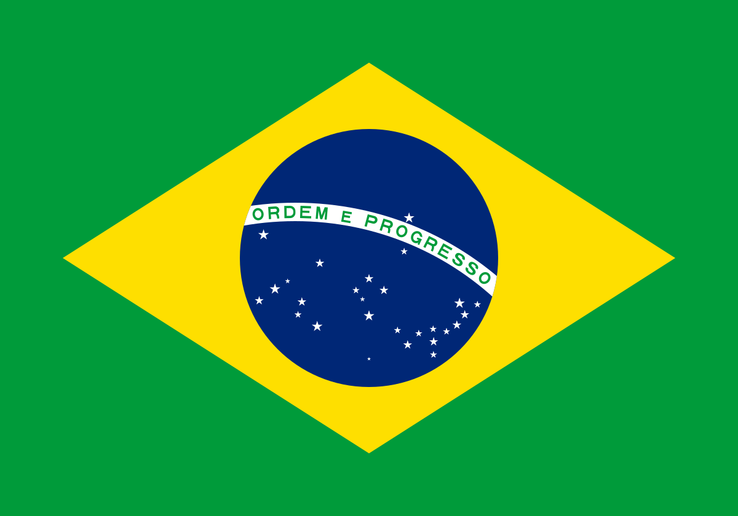


Protocolos del regreso a clases
*Medidas contempladas específicamente en América Latina
14.2 M
52.8 M
4.8 M
0.95 M
37.5 M
4.7 M
Población Escolar:
Banco Mundial, 2020
 | OMS |  | Argentina | Brasil | Chile | Uruguay |  | México | Edoméx
Pedir el uso de cubrebocas
Ventilación en los salones de clases
Lavado de manos frecuente
Asistencia alternada
Priorizar el regreso de los alumnos más vulnerables
Horarios escalonados
Separación de escritorios
Limpieza frecuente de instalaciones y superficies
Toma de temperatura en la entrada
Grupos Burbuja
Señalización
*
*
*
33

Slide 35


Protocolo de Regreso Seguro a Clases en el Edoméx
ACCIONES TRANSVERSALES
Capacitación de docentes en diversos temas de educación a distancia y uso de tecnologías.
Diagnóstico académico de estudiantes para identificar oportunidades de aprendizaje y riesgo de abandono.
Detección de integrantes del alumnado de grupos vulnerables.
Diagnóstico de recursos y herramientas para el aprendizaje con que cuentan los alumnos.
La evaluación del aprendizaje debe adaptarse a las circunstancias actuales, colocando en primer lugar su gran finalidad: aportar información para mejorar la acción educativa
ESCENARIOS
Continuar a Distancia
Regreso Mixto
Activar los comités de salud y realizar la jornada de limpieza escolar en la semana previa al regreso a clases presenciales en las escuelas.
Implementar acciones para contribuir a la salud y seguridad de la comunidad escolar, que se precisan en las medidas sanitarias para el regreso seguro a clases.
Prever que las escuelas cuenten con insumos de higiene para el regreso seguro (agua, jabón; gel antibacterial y cubrebocas en su caso).
Realizar valoración diagnóstica para resarcir rezagos e insuficiencias en el aprendizaje, durante las primeras semanas del regreso a clases presenciales en las escuelas.
Definir horarios y estrategias para trabajar con los grupos, a partir del diagnóstico y condiciones de los niveles educativos; orientaciones generales:
Organizar el regreso gradual de los estudiantes alternando días y horarios escalonados, considerando la sana distancia. Para educación básica establecer asistencia por apellido y parentesco entre estudiantes.
Para media superior, superior y normal, se dividirá la matrícula por grupo, de acuerdo al número de alumnos y la lista de asistencia.
Generar y/o difundir opciones para que los docentes fortalezcan sus competencias en educación a distancia.
Difundir en la comunidad escolar materiales educativos a través de los diferentes medios (internet, televisión, radio, entre otros) y promover su uso.
Retomar los ejes centrales de la estrategia Aprende en Casa II. De ser necesario, se harán adaptaciones sobre los medios alternativos con los que se trabajará y se acordarán de manera consensuada con madres, padres de familia o tutores.
35

Slide 36

Argumentos para regresar a clases
Costos sociales altos de cerrar escuelas.
Consecuencias negativas para los profesores, familias y estudiantes.
Clases vía remota no han podido sustituir el aprendizaje de los niños (de acuerdo con la UNICEF, el 60% de los niños han visto su aprendizaje perjudicado).
Ha incrementado de carga laboral de los padres (30% en promedio) y de las madres (11% más respecto a la de los hombres), [México, Ipsos 2020].
Riesgo de incremento de matrimonios jóvenes, embarazo adolescente, trabajo infantil de explotación sexual para mujeres, (UNICEF LATAM, 2020).
Riesgos relativamente bajos del regreso.
Niños tienen una probabilidad 40% menor de contagiarse de COVID-19 y de sólo 5% de perecer (Instituto Real de Pediatría de Inglaterra).
En México sólo 1.1% (11,254) de los casos y 0.07% (79) de las muertes se han dado en niños en edad de educación básica (4-12 años).
Implementar algunas de las medidas de sana distancia es de bajo costo (bajar las ventanas, separar las bancas, escalonar los horarios de los descansos).
No se ha encontrado evidencia de diferencias de casos entre los países que abrieron escuelas y los que las mantuvieron cerradas (Insights for Education, 1 de octubre) o que las escuelas sean centros de súper-contagio.
Asuntos específicos para el Estado de México
Posee capacitación a docentes para el trabajo mixto.
Acompañamiento socioemocional.
Se cuenta con protocolo de regreso escalonado.
Ya se tienen priorizados los niveles de atención de alumnos.

Slide 37


UNA OLA
Problemas de un regreso a clases
Complicaciones generales
de un regreso a clases
Complicaciones en el contexto mexicano y del Edoméx
Riesgos del surgimiento de brotes y costos.
La asistencia a centros educativos por muchas horas puede generar brotes masivos (el rebrote de 1,300 casos en la Universidad de Indiana).
Posible contagio de personas con quienes interactúan los niños (contagios indirectos): maestros, personal académico, familiares, usuarios del transporte público.
Costos altos de otras medidas de sana distancia: gastos en jabón líquido, en agua para el lavado de manos, jornadas dobles de los maestros y en señalamientos sanitarios.
Se requiere de una cooperación voluntaria de los profesores para iniciar la reapertura.
Puede haber escándalos y protestas si surgen brotes dentro de las escuelas.
Dificultades contextuales de un regreso a clases.
Países en vías de desarrollo tienen un mayor riesgo (Unicef):
Falta de monitoreo de la aplicación de medidas.
Hacinamiento de aulas.
Servicios de transporte público y escolar saturados.
Falta de instalaciones de agua potable, saneamiento e higiene (en México, el 22% de las escuelas de educación básica no cuentan con suministros de agua, En Edoméx 1.2%).
El Edoméx tiene cuestiones particulares:
La entidad está una etapa de transmisión comunitaria, por lo que existe dificultad de rastrear los contagios, más con una población escolar de 4.7 millones de alumnos.
En la ZMVM, cerca de 1 millón de mexiquenses usan el transporte público diario para ir a estudiar: 31% en colectivos, 8.8% en metro, 2.7% en Metrobús y 3.2 en transporte escolar.
De acuerdo con el Estudio del Sistema Integral de Movilidad Sustentable, el 76% de los habitantes de la Zona Metropolitana de Toluca usa el transporte público y más del 10% de los viajes en la entidad se hacen en éste.
Por su gran población escolar, la entidad se enfrentaría a grandes costos por aplicar las medidas de sana distancia (52.6 millones de pesos cada 35 días hábiles, sin considerar los costos de nómina adicionales y los gastos en otros materiales):
$566,493.36 en jabón líquido por 1 día hábil.
$936,736.02 en gel antibacterial por 1 día hábil.

Slide 38

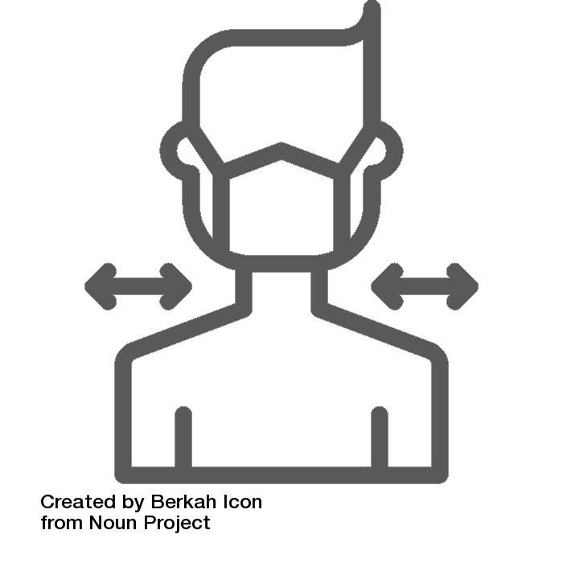
Propuesta de Apertura de Centros Comunitarios de Aprendizaje (CCA)
La SEP Propone apertura de escuelas de educación básica y media superior, de forma voluntaria, cuando el semáforo se encuentre en amarillo.
Asistencia voluntaria y manifestada por escrito.
Por decisión de la comunidad educativa.
Medidas a tomar en el posible regreso.
Apoyo pedagógico y psicoemocional a estudiantes, padres, y sociedad.
Uso de equipos de computo y canchas deportivas.
Mantener distancia de 2 m, con asistencia máxima de 5 alumnos.
Clases con duración máxima de 50 minutos.
Priorizar uso de áreas descubiertas.
Cubrebocas.
Lavado de manos constante.
Cierre de CCA por 15 días, en caso de que presente algún contagio.
Pros
Atención a niños vulnerables.
Recuperación de matrícula perdida por falta de acceso a educación a distancia.
Padres pueden retornar a actividades económicas.
Grupos burbuja que limitan el esparcimiento del virus.
Contras
Regreso voluntario de profesores y personal administrativo (retos sindicales).
Posible generación de mayor demanda que lo que se puede ofrecer.
Impacto mediático de contagios dentro de CCA.
Costo alto de tener un profesor con sólo 5 alumnos.

Slide 39
ANEXO
CASOS INDIVIDUALES
16 de noviembre de 2020

Slide 40
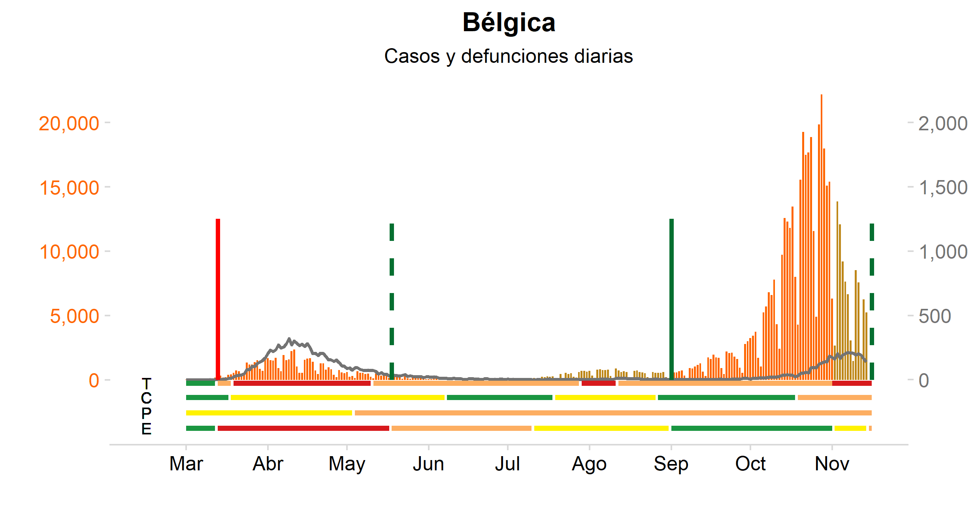


2ª ola > 1ª ola
Información sobre 2ª ola
Información sobre 2ª ola
Segunda ola más de 8 veces mayor a la primera. Fue causada por brotes diferenciados en el país: en su mayoría de la zona Valona (Sur). El aumento agresivo de casos inició desde septiembre y estalló durante octubre. El 16 de octubre se aplicaron restricciones adicionales con el fin de mitigar el número de contagios y el 30 de octubre agregaron más restricciones.
Segunda ola más de 8 veces mayor a la primera.
Fue causada por brotes diferenciados en el país: en su mayoría de la zona Valona (Sur).
El aumento agresivo de casos inició desde septiembre y estalló durante octubre.
El 16 de octubre se aplicaron restricciones adicionales con el fin de mitigar el número de contagios y el 30 de octubre agregaron más restricciones.
En los últimos días, comienza a verse una reducción de casos tras el cierre estricto.
Medidas adoptadas para 2ª ola
Cierre de toda la industria no esencial | Se pide trabajo remoto obligatorio, de ser éste posible
Toque de queda de medianoche a 5 am | Se permite que solo 1 visitante pueda ingresar a un hogar ajeno
Medidas adoptadas para 2ª ola
Cierre de toda la industria no esencial
Se pide trabajo remoto obligatorio, de ser éste posible
Toque de queda de medianoche a 5 am
Se permite que solo 1 visitante pueda ingresar a un hogar ajeno.
Escuelas (medidas vigentes desde el 30 de octubre): se han extendido las vacaciones de otoño hasta el 15 de noviembre, fecha en la que preescolar, primaria y primero de secundaria regresarán a clases, mientras que se pide que en los otros 2 grados de secundaria, las preparatorias y las universidadees se ofrezcan clases en línea.
Fuente: Our World in Data (16 de noviembre de 2020). Policy Responses Covid UNESCO (16 de noviembre de 2020). Covid-19 Education Response.

Slide 41
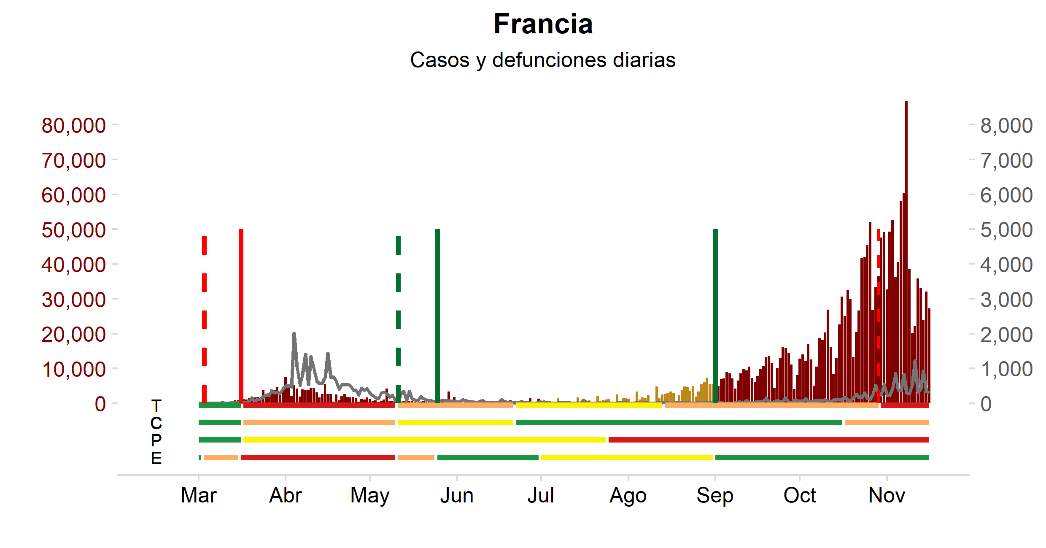
2ª ola > 1ª ola
Información sobre 2ª ola
Información sobre 2ª ola
Segunda ola más de 6 veces mayor a la primera. Su inicio se observa en agosto, pero estalló hasta septiembre y octubre. Se le atribuye a las conglomeraciones en las zonas turísticas del país durante las vacaciones y a la reducción de medidas de sana distancia. Se anunciaron nuevas restricciones el 14 de octubre, pero, al observarse un crecimiento exponencial de los casos, el 29 de octubre se impusieron nuevas medidas.
Segunda ola más de 6 veces mayor a la primera.
Su inicio se observa en agosto, pero estalló hasta septiembre y octubre.
Se le atribuye a las conglomeraciones en las zonas turísticas del país durante las vacaciones y a la reducción de medidas de sana distancia.
Se anunciaron nuevas restricciones el 14 de octubre, pero, al observarse un crecimiento exponencial de los casos, el 29 de octubre se impusieron nuevas medidas.
Medidas adoptadas para 2ª ola
Cierre de la industria no esencial | Uso obligatorio de cubrebocas
Solamente se permiten las salidas esenciales | Se restringe la movilidad de la población al distrito en el que habitan
Medidas adoptadas para 2ª ola
Cierre de la industria no esencial
Uso obligatorio de cubrebocas
Solamente se permiten las salidas esenciales
Se restringe la movilidad de la población al distrito en el que habitan
Escuelas (medidas vigentes desde el 29 de octubre): el gobierno ha dejado que todas las instituciones educativas que imparten clases de preescolar hasta preparatoria sigan abiertas, pero le pide a sus universidades que ofrezcan clases vía remota.
Fuente: Our World in Data (16 de noviembre de 2020). Policy Responses Covid UNESCO (16 de noviembre de 2020). Covid-19 Education Response.

Slide 42
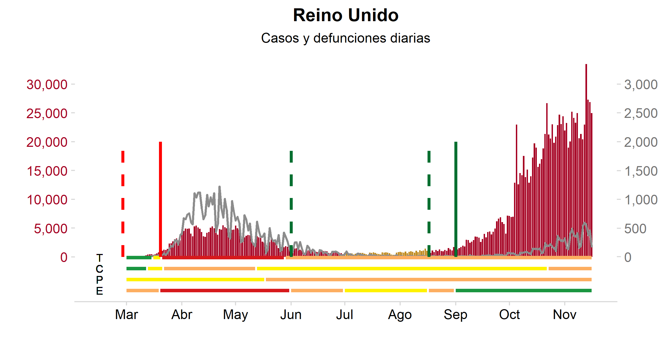
2ª ola > 1ª ola
Información sobre 2ª ola
Información sobre 2ª ola
Segunda ola 5 veces mayor a la primera. La ola fue producto de la reducción precipitada de medidas de sana distancia. El aumento de casos comenzó en septiembre, pero se disparó a niveles intensos en octubre. Se impusieron las nuevas restricciones desde el 12 de octubre, las cuales fueron sustituidas por restricciones más severas el 31 de octubre.
Segunda ola 5 veces mayor a la primera.
La ola fue producto de la reducción precipitada de medidas de sana distancia.
El aumento de casos comenzó en septiembre, pero se disparó a niveles intensos en octubre.
Se impusieron las nuevas restricciones desde el 12 de octubre, las cuales fueron sustituidas por restricciones más severas el 31 de octubre.
Medidas adoptadas para 2ª ola
El cierre de la industria no esencial | Se permite que se reúnan personas de 2 hogares diferentes si una de ellas vive sola en su vivienda
Se exige trabajo vía remota siempre que sea posible | Se permiten solamente las salidas esenciales
Medidas adoptadas para 2ª ola
El cierre de la industria no esencial
Se permite que se reúnan personas de 2 hogares diferentes si una de ellas vive sola en su vivienda
Se exige trabajo vía remota siempre que sea posible
Se permiten solamente las salidas esenciales
Escuelas (medidas anunciadas el 31 de octubre): el gobierno mantendrá las clases presenciales para la educación básica y superior, pero permite que los colegios privados y universidades que lo decidan impartan clases en línea.
Fuente: Our World in Data (16 de noviembre de 2020). Policy Responses Covid UNESCO (16 de noviembre de 2020). Covid-19 Education Response.

Slide 43

2ª ola > 1ª ola
Información sobre 2ª ola
Información sobre 2ª ola
El país enfrenta una segunda ola 5 veces mayor a la magnitud de la primera. Inició a finales de agosto, cuando las autoridades sanitarias reportaron un aumento de brotes durante las vacaciones de verano, de los cuáles 30% provenían de las zonas turísticas de Europa. El 17 de octubre el gobierno reconoció la severidad de la situación, el 25 de octubre declaró las nuevas restricciones ante ésta y el 1 de noviembre las renovó.
El país enfrenta una segunda ola 5 veces mayor a la magnitud de la primera.
Inició a finales de agosto, cuando las autoridades sanitarias reportaron un aumento de brotes durante las vacaciones de verano, de los cuales 30% provenían de las zonas turísticas de Europa.
El 17 de octubre el gobierno reconoció la severidad de la situación, el 25 de octubre declaró las nuevas restricciones ante ésta y el 1 de noviembre las renovó.
Medidas adoptadas para 2ª ola
Medidas adoptadas para 2ª ola
Cierre de todos los negocios a partir de las 9 pm Cierre de centros comerciales en los fines de semana | Cierre de teatros, cines y gimnasios
Restricciones a la movilidad entre distritos, excepto por viajes esenciales | Cierre de preparatorias y universidades
Cierre de todos los negocios a partir de las 9 pm
Cierre de centros comerciales en los fines de semana
Cierre de teatros, cines y gimnasios
Restricciones a la movilidad entre distritos, excepto por viajes esenciales
Cierre de preparatorias y universidades
Escuelas (medidas anunciadas el 2 de noviembre): la educación infantil, primaria y el primer año de secundaria regresan a clases, mientras que el 75% de los alumnos mayores a 14 años deberán tomar clases en línea para que el 25% restante (de menores ingresos) las tomen en las aulas.
Fuente: Our World in Data (16 de noviembre de 2020). Policy Responses Covid UNESCO (16 de noviembre de 2020). Covid-19 Education Response.

Slide 44

2ª ola > 1ª ola
Información sobre 2ª ola
Información sobre 2ª ola
Su segunda ola es 3 veces mayor a la primera. El aumento de contagios inició en julio, cuando se redujeron las medidas de sana distancia. Se declaró el cierre parcial del país el 2 de octubre y se esperaba que durara solo 2 semanas. El 25 de octubre se declaró un estado de emergencia nacional que podría durar hasta mayo.
Su segunda ola es 3 veces mayor a la primera.
El aumento de contagios inició en julio, cuando se redujeron las medidas de sana distancia.
Se declaró el cierre parcial del país el 2 de octubre y se esperaba que durara solo 2 semanas.
El 25 de octubre se declaró un estado de emergencia nacional que podría durar hasta mayo.
Medidas adoptadas para 2ª ola
Se le permite a los alcaldes decidir si se limita la movilidad entre distritos a solo viajes esenciales | El cierre de bares, y otros negocios a partir de las 10 pm
Toque de queda de 11 de la noche a 6 de la mañana | Los negocios deben operar en un 50% de sus capacidades
Medidas adoptadas para 2ª ola
Se le permite a los alcaldes decidir si se limita la movilidad entre distritos a solo viajes esenciales
El cierre de bares, y otros negocios a partir de las 10 pm
Toque de queda de 11 de la noche a 6 de la mañana
Los negocios deben operar en un 50% de sus capacidades
Escuelas: (medidas anunciadas el 25 de octubre): preescolar, primaria y secundaria regresarán a clases, mientras que el 75% de los alumnos de educación superior deberán tomar clases en línea para que el 25% restante (de menores ingresos) las tomen en las aulas; de seguir aumentando los casos, se considerará cerrar bachilleratos y universidades.
Fuente: Our World in Data (16 de noviembre de 2020). Policy Responses Covid UNESCO (16 de noviembre de 2020). Covid-19 Education Response.

Slide 45

2ª ola > 1ª ola
Información sobre 2ª ola
Información sobre 2ª ola
El país experimenta una segunda ola alrededor del 40% mayor a la ola inicial. El aumento de casos inició en agosto, pero creció exponencialmente desde octubre. Tras reconocer la severidad de la situación el 5 de octubre, las autoridades declararon las nuevas restricciones el 19 de octubre.
El país experimenta una segunda ola alrededor del 40% mayor a la ola inicial.
El aumento de casos inició en agosto, pero creció exponencialmente desde octubre.
Tras reconocer la severidad de la situación el 5 de octubre, las autoridades declararon las nuevas restricciones el 19 de octubre.
Tras algunas semanas del rápido y estricto cierre nacional en octubre, comienza a visualizarse un control de la segunda ola.
Medidas adoptadas para 2ª ola
Sustitución del trabajo físico por trabajo vía remota, excepto para el sector esencial, las manufactureras y las constructoras | Cierre de bares y restaurantes
Se permite salir a hacer ejercicio hasta 3 km del hogar
Medidas adoptadas para 2ª ola
Sustitución del trabajo presencial por trabajo vía remota, excepto para el sector esencial, las manufactureras y las constructoras
Se permite salir a hacer ejercicio hasta 3 km del hogar
Cierre de bares y restaurantes
Escuelas (medidas vigentes desde el 1 de noviembre): el gobierno mantendrá las clases presenciales para educación básica y superior, pero permite que los colegios privados y universidades que lo decidan impartan clases en línea.
Fuente: Our World in Data (16 de noviembre de 2020). Policy Responses Covid UNESCO (16 de noviembre de 2020). Covid-19 Education Response.

Slide 46

2ª ola < 1ª ola
Información sobre 2ª ola
Información sobre 2ª ola
Tuvo una segunda ola del 5% de la magnitud respecto a la primera. Atribuida a una caída en la temperatura. Contribuyó el aumento del turismo doméstico, donde se movilizaron 637 millones para las fiestas nacionales. Nuevas medidas adoptadas el 16 de junio tras cinco días seguidos de crecimiento.
Tuvo una segunda ola del 5% de la magnitud respecto a la primera.
Atribuida a una caída en la temperatura.
Contribuyó el aumento del turismo doméstico, donde se movilizaron 637 millones para las fiestas nacionales.
Nuevas medidas adoptadas el 16 de junio tras cinco días seguidos de crecimiento.
Medidas adoptadas para 2ª ola
Prohibición de comer fuera de casa Cierre de albercas e instalaciones deportivas | Uso obligatorio de cubrebocas Aplicación masiva de pruebas
Medidas adoptadas para 2ª ola
Prohibición de comer fuera de casa
Cierre de albercas e instalaciones deportivas
Uso obligatorio de cubrebocas
Aplicación masiva de pruebas
Escuelas (medidas empleadas del 1 de julio hasta el 31 de agosto): al coincidir el brote con las vacaciones de verano de los alumnos, se cerraron las escuelas y del 1 de septiembre al 9 de octubre se llevó a cabo una apertura parcial en los focos de contagio, Beijing y Hong Kong.
Fuente: Our World in Data (16 de noviembre de 2020). Policy Responses Covid UNESCO (16 de noviembre de 2020). Covid-19 Education Response.

Slide 47

2ª ola < 1ª ola
Información sobre 2ª ola
Tuvo una segunda ola de la mitad del tamaño respecto a la primera.
Uno de los brotes surgió por una huelga de doctores que pedían una reforma médica.
También hubo brotes en iglesias y otras protestas antigubernamentales.
Se aplicaron restricciones desde el 18 de agosto.
Información sobre 2ª ola
Tuvo una segunda ola de la mitad del tamaño respecto a la primera. Uno de los brotes surgió por una huelga de doctores que pedían una reforma médica. También hubo brotes en iglesias y otras protestas antigubernamentales. Se aplicaron restricciones desde el 18 de agosto.
Medidas adoptadas para 2ª ola
Cierre de iglesias, discotecas y bares Se prohibieron las cenas afuera a partir de las 9 pm | Limitación de cafeterías y panaderías a servicios de entrega Recomendación de no visitar parientes
Medidas adoptadas para 2ª ola
Cierre de iglesias, discotecas y bares
Se prohibieron las cenas afuera a partir de las 9 pm
Limitación de cafeterías y panaderías a servicios de entrega
Recomendación de no visitar parientes
Escuelas: (medidas empleadas del 26 de agosto al 11 de septiembre) se llevó a cabo un cierre parcial de las escuelas y se ofrecieron clases vía remota en el foco de contagio: la ciudad de Seúl.
Fuente: Our World in Data (16 de noviembre de 2020). Policy Responses Covid UNESCO (16 de noviembre de 2020). Covid-19 Education Response.

Slide 48

2ª ola < 1ª ola
Información sobre 2ª ola
Información sobre 2ª ola
Experimentó una segunda ola del 25% del tamaño de la primera. Esta ola se destacó por originarse a partir de una serie de brotes en las empresas. Ocurrió a principios de agosto. Las autoridades implementaron nuevas restricciones a partir del 12 de agosto.
Experimentó una segunda ola del 25% del tamaño de la primera.
Esta ola se destacó por originarse a partir de una serie de brotes en las empresas.
Ocurrió a principios de agosto.
Las autoridades implementaron nuevas restricciones a partir del 12 de agosto.
Medidas adoptadas para 2ª ola
Medidas adoptadas para 2ª ola
Cierre pleno de la frontera Uso obligatorio del cubrebocas | Mapeo retroactivo de los contagios Se restringieron las entradas dentro y fuera del foco de contagio (la ciudad de Auckland)
Cierre pleno de la frontera
Uso obligatorio del cubrebocas
Mapeo retroactivo de los contagios
Se restringieron los movimientos hacia dentro y fuera del foco de contagio (la ciudad de Auckland)
Escuelas (medidas empleadas del 12 al 30 de agosto): se cerraron las escuelas y se ofrecieron clases vía remota en el foco de contagio: la región de Auckland.
Fuente: Our World in Data (16 de noviembre de 2020). Policy Responses Covid UNESCO (16 de noviembre de 2020). Covid-19 Education Response.

Slide 49

+ Repuntes
Información de repuntes
Información sobre 2ª ola
Una segunda ola que ha tenido más del triple de la magnitud de la primera. El rebrote inició a principios de julio, el cual cedió temporalmente en septiembre y ha vuelto a incrementar en octubre. La segunda ola de EEUU es un fenómeno complejo de observar por las diferentes tendencias de casos de cada estado. Se adoptaron medidas desde el 30 de junio y nuevamente el 8 de octubre.
Más de 4 veces la magnitud del primer pico.
El repunte inició a principios de julio, el cual disminuyó temporalmente en septiembre y ha vuelto a incrementar en octubre.
El segundo repunte de EEUU es un fenómeno complejo de observar por las diferentes tendencias de casos en cada estado.
Se adoptaron medidas desde el 30 de junio y nuevamente el 8 de octubre.
En los últimos días, el país ha superado los 120 mil casos diarios, presuntamente por las conglomeraciones antes y durante las elecciones.
Medidas adoptadas para 2ª ola
Cierre de escuelas (Washington D.C. y Puerto Rico) | Trabajo no esencial por vía remota
Reuniones privadas de solo 10 personas | Reducción de negocios a un 25% de su capacidad
Medidas adoptadas
Cierre de escuelas (Washington D.C. y Puerto Rico)
Trabajo no esencial por vía remota
Reuniones privadas de solo 10 personas
Reducción de negocios a un 25% de su capacidad
Escuelas (medidas aplicadas del 17 de agosto al presente): los estados de Arizona, Florida, Iowa y Texas han comenzado su reapertura; Washington DC y Puerto Rico han suspendido las clases; Delaware, Carolina del Norte, Wyoming, Nuevo México, Oregon, California y Hawai han implementado cierres parciales de las escuelas y el resto de los estados no han dado órdenes. El 18 de noviembre se ordenó un nuevo cierre de las escuelas de Nueva York.
Fuente: Our World in Data (16 de noviembre de 2020). Policy Responses Covid UNESCO (16 de noviembre de 2020). Covid-19 Education Response.

Slide 50

+ Repuntes
Información sobre 2ª ola
La segunda ola en el país es de alrededor del doble del tamaño de la ola de mayo. La ola comenzó de manera repentina tras un periodo inestable de reducción de casos. Las autoridades han declarado que no se impondrán muchas restricciones adicionales. Las pocas nuevas medidas comenzaron a aplicarse desde el 16 de octubre.
Información de repuntes
El repunte en el país es de alrededor del doble del tamaño del pico de mayo.
La ola comenzó de manera repentina tras un periodo inestable de reducción de casos.
Las autoridades han declarado que no se impondrán muchas restricciones adicionales.
Las pocas nuevas medidas comenzaron a aplicarse desde el 16 de octubre.
Medidas adoptadas para 2ª ola
Registro de población que entra a bares (en Moscú) Se exige que el 30% de los empleados de una empresa usen trabajo vía remota | Cierre de los negocios después de las 12:00 am (en Moscú)
Uso de cubrebocas obligatorio en espacios y transporte público.
Medidas adoptadas
Registro de población que entra a bares (en Moscú)
Se exige que el 30% de los empleados de una empresa realicen trabajo vía remota
Cierre de los negocios después de las 12:00 am (en Moscú)
Uso de cubrebocas obligatorio en espacios y transporte público.
Escuelas (medidas adoptadas desde el 1 de septiembre): se ha llevado a cabo una apertura total de los niveles educativos básicos y superiores, pero se cerraron parcialmente las escuelas solo en los focos de contagio del 5 al 18 de octubre: la ciudad de Moscú, la isla de Sajalín y la región de Uliánovsk.
Fuente: Our World in Data (16 de noviembre de 2020). Policy Responses Covid UNESCO (16 de noviembre de 2020). Covid-19 Education Response.

Slide 51

+ Repuntes
Información de repuntes
Información sobre 2ª ola
El país presenta una segunda ola en crecimiento de cerca del 60% del tamaño de la primera. Se le ha atribuido el inicio de esta ola a los brotes en los espacios de trabajo. Ocurrida a principios de agosto y, tras una disminución por unas semanas, volvió a acelerara desde finales de septiembre. Se aplicaron nuevas restricciones desde el 1 de octubre.
El país presenta una segunda ola en crecimiento de cerca del 60% del tamaño de la primera.
Se le ha atribuido el inicio de esta ola a los brotes en los espacios de trabajo.
Ocurrida a principios de agosto y, tras una disminución por unas semanas, volvió a acelerar desde finales de septiembre.
Se aplicaron nuevas restricciones desde el 1 de octubre y se instauraron toques de queda nocturnos.
Medidas adoptadas
Medidas adoptadas para 2ª ola
Se ha exigido el aislamiento en el hogar de los enfermos hacia sus familiares | Se ha aconsejado usar el trabajo vía remota Se aconseja a la población no acudir a gimnasios, cines y teatros
Se ha exigido el aislamiento en el hogar de los enfermos hacia sus familiares
Se ha aconsejado usar el trabajo vía remota
Se aconseja a la población no acudir a gimnasios, cines y teatros.
Implementación
Escuelas: (medidas empleadas desde el 10 de agosto) el gobierno mantendrá las clases presenciales para educación básica y superior, pero permite que los colegios privados y universidades que lo decidan impartan clases en línea.
Fuente: Our World in Data (16 de noviembre de 2020). Policy Responses Covid UNESCO (16 de noviembre de 2020). Covid-19 Education Response.

Slide 52

+ Repuntes
Información de repuntes
Información sobre 2ª ola
A la fecha, aún no se puede afirmar que este país ya presenta una segunda ola. Su ola inicial comenzó a finales de marzo y se mantuvo en ascenso hasta finales de julio. Desde inicios de octubre se observa una desaceleración en la reducción de casos y, en las últimas semana, un ligero aumento.
A la fecha, aún no se puede afirmar que este país ya presenta una segunda ola.
La ola inicial comenzó al final de marzo y se mantuvo en ascenso hasta finales de julio.
Desde inicios de octubre se observa una desaceleración en la reducción de casos y, en las últimas semana, un aumento estable.
Medidas adoptadas
Se aconseja evitar las salidas esenciales Se permite a las empresas no esenciales en un 30% de sus capacidades | Se permite la apertura de los espacios públicos con un aforo reducido Se permiten la reapertura de cines, teatros y servicios religiosos con un 30% de sus capacidades
Medidas adoptadas
Se aconseja evitar las salidas esenciales
Se permite a las empresas no esenciales en un 30% de sus capacidades
Se permite la apertura de los espacios públicos con un aforo reducido
Se permiten la reapertura de cines, teatros y servicios religiosos con un 30% de sus capacidades
Escuelas (medidas vigentes desde el 30 de marzo): se suspenden las clases presenciales para todos los niveles educativos y se ofrecen clases por vía remota.
Fuente: Our World in Data (16 de noviembre de 2020). Policy Responses Covid UNESCO (16 de noviembre de 2020). Covid-19 Education Response.

Slide 53

Países en primera ola
Información sobre 2ª ola
El país no ha presentado síntomas de una segunda ola. Su ola inicial comenzó en abril y llegó a su pico a mediados de septiembre. A la fecha, los casos siguen en descenso. Las autoridades del país han iniciado un relajamiento de restricciones.
Información sobre 1ª ola
El país no ha presentado síntomas de una segunda ola.
Su ola inicial comenzó en abril y llegó a su pico a mediados de septiembre.
A la fecha, los casos siguen en descenso.
Las autoridades del país han iniciado un relajamiento de restricciones.
Medidas adoptadas
Cierre de bares y clubes nocturnos | Restricciones en viajes comerciales
Uso mandatorio de cubrebocas
Medidas adoptadas
Cierre de bares y clubes nocturnos
Restricciones en viajes comerciales
Uso mandatorio de cubrebocas
Escuelas (medidas vigentes desde el 23 de marzo): se suspenden las clases presenciales para todos los niveles educativos y se ofrecen las clases por vía remota.
Fuente: Our World in Data (09 de noviembre de 2020). Policy Responses Covid UNESCO (16 de noviembre de 2020). Covid-19 Education Response.

Slide 54

Países en primera ola
Información sobre 1ª ola
Información sobre 2ª ola
A la fecha, el país sigue en un proceso de disminución de casos. Su ola inicial comenzó a finales de marzo y se mantuvo en ascenso hasta mediados de agosto, en donde alcanzó su pico. Desde inicios de octubre se observa una desaceleración en la disminución de casos.
A la fecha, el país sigue en un proceso de disminución de casos.
Su ola inicial comenzó a finales de marzo y se mantuvo en ascenso hasta mediados de agosto, en donde alcanzó su pico.
Desde inicios de octubre se observa una desaceleración en la disminución de casos.
Medidas adoptadas
Suspensión de intervenciones quirúrgicas no urgentes Suspensión de todos los eventos públicos | Uso obligatorio de cubrebocas
Medidas adoptadas
Suspensión de intervenciones quirúrgicas no urgentes
Suspensión de todos los eventos públicos
Uso obligatorio de cubrebocas
Escuelas (medidas vigentes desde el 23 de marzo): se suspenden las clases presenciales para todos los niveles educativos y se ofrecen las clases por vía remota.
Fuente: Our World in Data (16 de noviembre de 2020). Policy Responses Covid UNESCO (16 de noviembre de 2020). Covid-19 Education Response.

Slide 55

Países en primera ola
Información sobre 2ª ola
Sin segunda ola a 5 meses de alcanzar el pico de la primera. Se inició la salida de los confinamientos el 1° de septiembre.
Información sobre 1ª ola
Sin segunda ola a 5 meses de alcanzar el pico de la primera.
Se inició la salida de los confinamientos el 1° de septiembre.
Medidas adoptadas
Medidas adoptadas
Cierre de fronteras, excepto para los países de bajo riesgo Se permite que el transporte público opere en un 30% de su capacidad | Se permiten reuniones de hasta 40 personas Cines y restaurantes limitados al 15% Centros de trabajo con capacidad reducida
Cierre de fronteras, excepto para los países de bajo riesgo
Se permite que el transporte público opere en un 30% de su capacidad
Se permiten reuniones de hasta 40 personas
Cines y restaurantes limitados al 15%
Centros de trabajo con capacidad reducida
Escuelas (medidas vigentes desde el 1 de septiembre): se inició un proceso de regreso a clases con horarios escalonados en el que se permite la presencia de un máximo de 30% de los estudiantes que inicialmente acudían a cada escuela.
Fuente: Our World in Data (16 de noviembre de 2020). Policy Responses Covid UNESCO (16 de noviembre de 2020). Covid-19 Education Response.

Slide 56

Países Latinoamericanos
Información sobre 1ª ola
Información sobre 2ª ola
Su primera ola ha sido una de las más largas del continente al iniciar desde abril y llegar a su punto más alto a finales de octubre.
La ola surgió tras un manejo cauto de la pandemia de abril a junio seguido de un relajamiento excesivo de restricciones en julio, lo cual causó que los casos aumentarán exponencialmente (4 veces su magnitud).
Se llevó a acabo una reapertura flexible en agosto y ésta desembocó el 31 de octubre, cuando se reanudaron los viajes internacionales.
Medidas adoptadas
Medidas adoptadas
Suspensión de reuniones privadas
Suspensión de viajes internacionales
Abrir de manera limitada los espacios de culto
Apertura únicamente de restaurantes al aire libre
Es Escuelas (medidas vigentes desde el 13 de octubre): Se utilizó la educación virtual por más de 6 meses y el 13 de octubre inició la reapertura de una serie de escuelas en la capital, en las que solo se permitió la asistencia de alumnos de último año de secundaria y, posteriormente, de alumnos de último año de primaria en Buenos Aires.
Fuente: Our World in Data (16 de noviembre de 2020). Policy Responses Covid UNESCO (16 de noviembre de 2020). Covid-19 Education Response.

Slide 57

Países Latinoamericanos
Se
Información sobre 1ª ola
Información sobre 2ª ola
Su primera ola inició a finales de marzo y llegó a su punto máximo a mediados de junio.
La primera ola creció exponencialmente como producto de la reapertura temprana del país (apertura de centros comerciales, regreso a oficinas) a menos de 1 mes de su cierre.
Tras su segunda reapertura a mediados de julio, el país ha mostrado una estabilización de casos.
El 5 de noviembre hubo una nueva reducción de medidas de sana distancia.
Medidas adoptadas
Medidas adoptadas
Toques de queda nocturnos de 8 pm a 5 am, los cuales han sido reducidos de 12 am a 5 am
Restricciones a vuelos internacionales
Uso de cubrebocas obligatorio
Escuelas (medidas aplicables desde julio): Se llevó a cabo un cierre de las escuelas hasta julio, fecha en la que, gradualmente, ha habido un regreso a clases a petición de las escuelas y validación del gobierno. A la fecha, 755 escuelas, de las cuales el 67% pertenecen al área metropolitana, han retomado las clases.
Fuente: Our World in Data (16 de noviembre de 2020). Policy Responses Covid UNESCO (16 de noviembre de 2020). Covid-19 Education Response.

Slide 58

Países Latinoamericanos
Información sobre 2ª ola
Información sobre 1ª y 2ª ola
El país ha enfrentado numerosos repuntes de casos, desde su ola inicial en abril, hasta un nuevo repunto de casos en agosto y otro en octubre.
Actualmente, enfrenta una nueva ola de cerca de 3 veces la magnitud de su ola inicial.
Desde el 21 de octubre, el país ha anunciado nuevas restricciones al aumento de contagios.
Medidas adoptadas
Medidas adoptadas
Cierre de las fronteras durante los últimos meses del año
Suspensión de operaciones quirúrgicas de carácter no obligatorio
Suspensión de eventos públicos y uso de cubrebocas obligatorio en focos de contagio
Escuelas (medidas válidas desde el 21 de octubre): El regreso a clases inició de manera gradual y en las escuelas rurales del país a partir de finales de abril, el cual se convirtió en un regreso total y obligatorio tras las vacaciones. Con el inicio del último repunte, se ha vuelto opcional la asistencia en la escuela en los focos de contagio (ej. en la Rivera).
Fuente: Our World in Data (16 de noviembre de 2020). Policy Responses Covid UNESCO (16 de octubre de 2020). Covid-19 Education Response.

Slide 59

Países del Norte de Europa
Información sobre 2ª ola
Información sobre 2ª ola
La segunda ola inició desde mediados de septiembre, ello como una consecuencia de el aumento de contagios durante el verano.
Se halló que más del 30% de los brotes del país durante agosto estaban ligados con viajes a las zonas turísticas principales de Europa.
Ante el aumento de contagios, el 28 de octubre se declararon nuevas restricciones y el 2 y 17 de noviembre se agregaron más medidas.
Medidas adoptadas
Medidas adoptadas
Uso obligatorio de curbebocas en los focos de contagio (ej. Berlín).
Toques de queda nocturnos.
Solo se permite que los restaurantes ofrezcan servicios para llevar,
Cierre de eventos y centros culturales.
Escuelas (medidas válidas desde el 28 de octubre): el gobierno mantendrá las clases presenciales para educación básica y superior, pero permite que los colegios privados y universidades que lo decidan impartan clases en línea.
Fuente: Our World in Data (16 de noviembre de 2020). Policy Responses Covid UNESCO (16 de octubre de 2020). Covid-19 Education Response.

Slide 60

Países del Norte de Europa
Información sobre la 2ª ola
Información sobre 2ª ola
La segunda ola inició desde mediados de septiembre pero, a falta de nuevas restricciones duraderas, éste comenzó un crecimiento exponencial a finales de noviembre.
A la fecha, la segunda ola ha llegado a cerca de 5 veces la magnitud de la primera ola.
El gobierno declaró nuevas restricciones desde el 29 de octubre y luego el 9 de noviembre.
Medidas adoptadas
Medidas adoptadas
Uso de cubrebocas obligatorio dentro del transporte público
Toques de queda nocturnos
Movilidad interna limitada a viajes esenciales en focos de contagio del norte,( Thisted, Læsø, Frederikshavn, y Vesthimmerland)
Escuelas (medidas válidas desde el 29 de octubre): el gobierno mantendrá las clases presenciales para educación básica y superior, pero permite que los colegios privados y universidades que lo decidan impartan clases en línea.
Fuente: Our World in Data (16 de noviembre de 2020). Policy Responses Covid UNESCO (16 de octubre de 2020). Covid-19 Education Response.

